Slide 1
1ª SÉRIE
MATEMÁTICA

Slide 2
multiplicada por ela mesma.
É importante destacar que $a$ e $n$ não podem ser mutualmente iguais a 0, isso porque $0^{0}$ gera uma indeterminação.
Exemplos para $n∈ℕ$:
O quadrado de treze: ${13}^{2}$.
A quinta potência de dezesseis: ${16}^{5}$.
Dois quintos elevado à sexta potência: ${\left(\frac{2}{ 5 }\right)}^{6}∙$
Um número elevado a nove: $x^{9}$.
Como se trata de multiplicações sucessivas, podemos efetuá-las e encontrar as potenciações (resultados).
POTENCIAÇÃO
Entende-se por potenciação como uma operação matemática que representa, inicialmente, multiplicações sucessivas de fatores iguais. Observe:
Denotamos a potência $a^{n}$, com $a e n∈ℝ,$como a “enésima potência de um número” ou “$a$ elevado a $n$”. Quando $n$ é um número natural, a potência pode ser interpretada como uma multiplicação sucessiva de fatores iguais, em que o expoente indica quantas vezes a base é

Slide 3

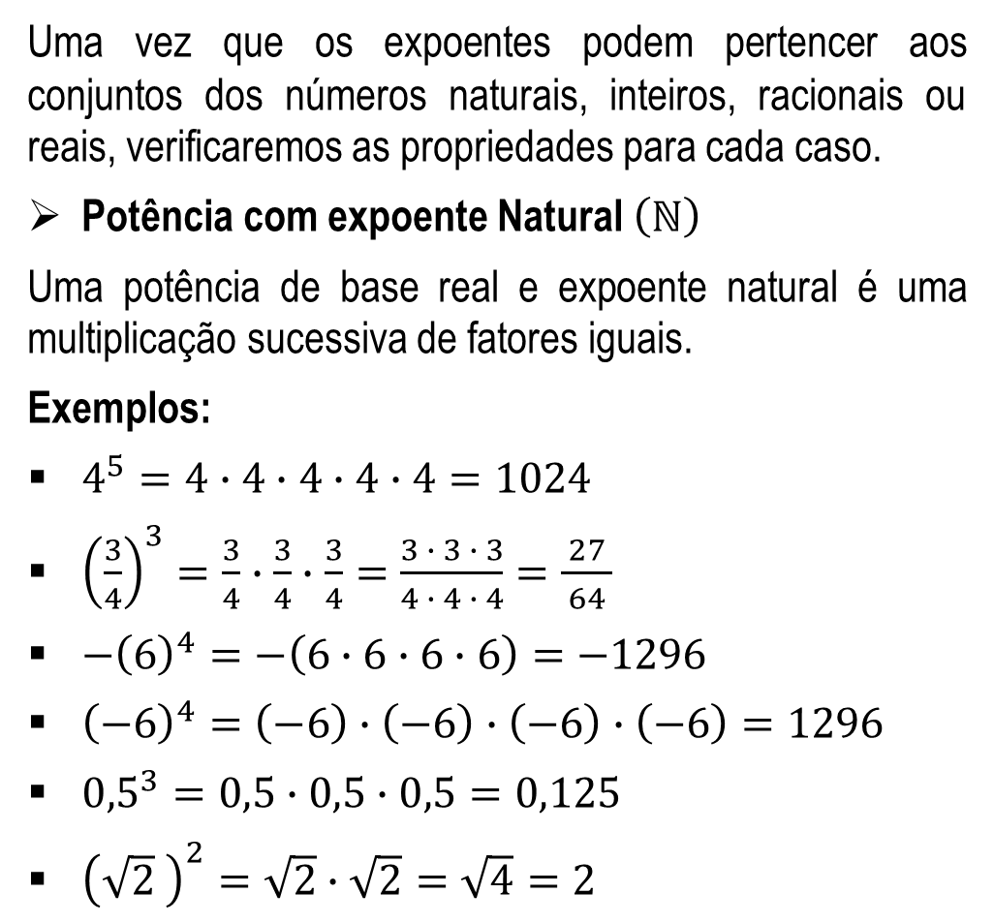
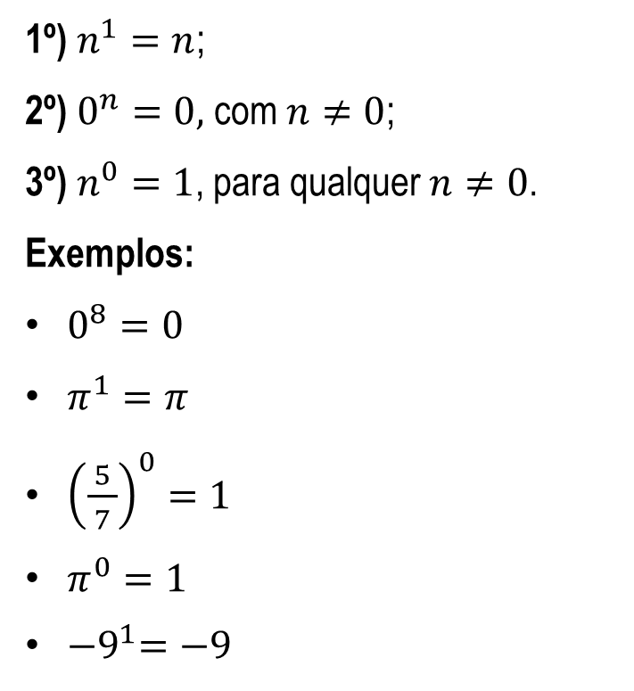
Uma vez que os expoentes podem pertencer aos conjuntos dos números naturais, inteiros, racionais ou reais, verificaremos as propriedades para cada caso.
Potência com expoente Natural $\left(ℕ\right)$
Uma potência de base real e expoente natural é uma multiplicação sucessiva de fatores iguais.
Exemplos:
$4^{5}=4∙4∙4∙4∙4=1024$
${\left(\frac{3}{4}\right)}^{3}=\frac{3}{4}∙\frac{3}{4}∙\frac{3}{4}=\frac{3 ∙ 3 ∙ 3}{4 ∙ 4 ∙ 4}=\frac{27}{ 64 }$
$−{\left(6\right)}^{4}=−\left(6∙6∙6∙6\right)=−1296$
${\left(−6\right)}^{4}=\left(−6\right)∙\left(−6\right)∙\left(−6\right)∙\left(−6\right)=1296$
${0,5}^{3}=0,5∙0,5∙0,5=0,125$
${\left(\sqrt{2} \right)}^{2}=\sqrt{2}∙\sqrt{2}=\sqrt{4}=2$
PROPRIEDADES:
1º) $n^{1}=n$;
2º) $0^{n}=0,$ com $n≠0$;
3º) $n^{0}=1$, para qualquer $n≠0$.
Exemplos:
$0^{8}=0$
$π^{1}=π$
${\left(\frac{ 5 }{7}\right)}^{0}=1$
$π^{0}=1$
${−9}^{1}=−9$

Slide 4

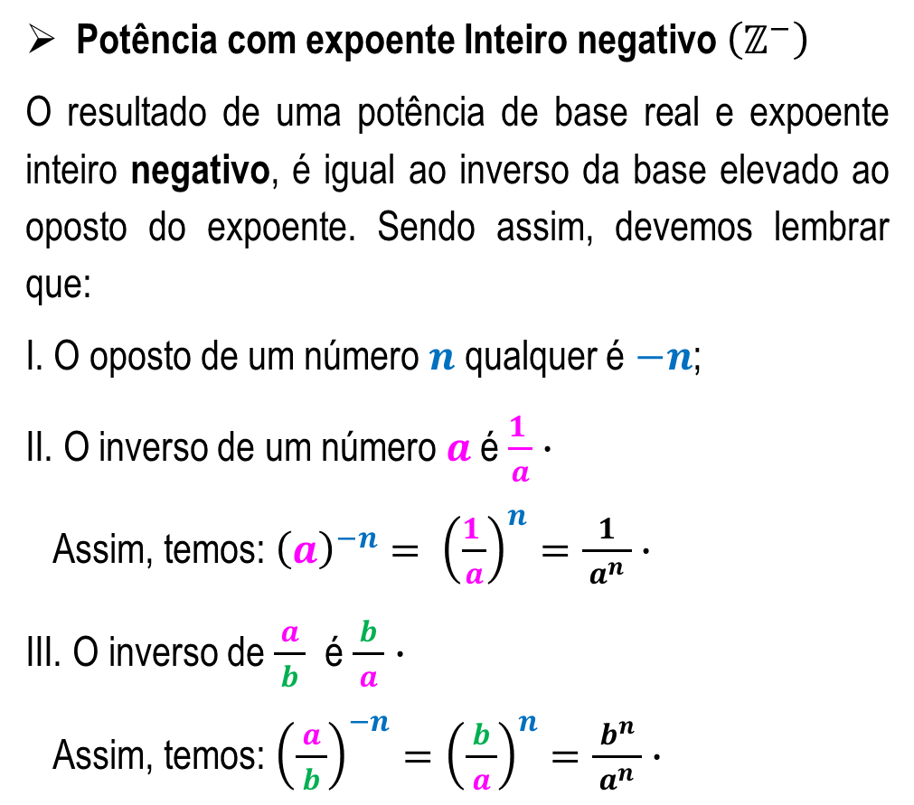
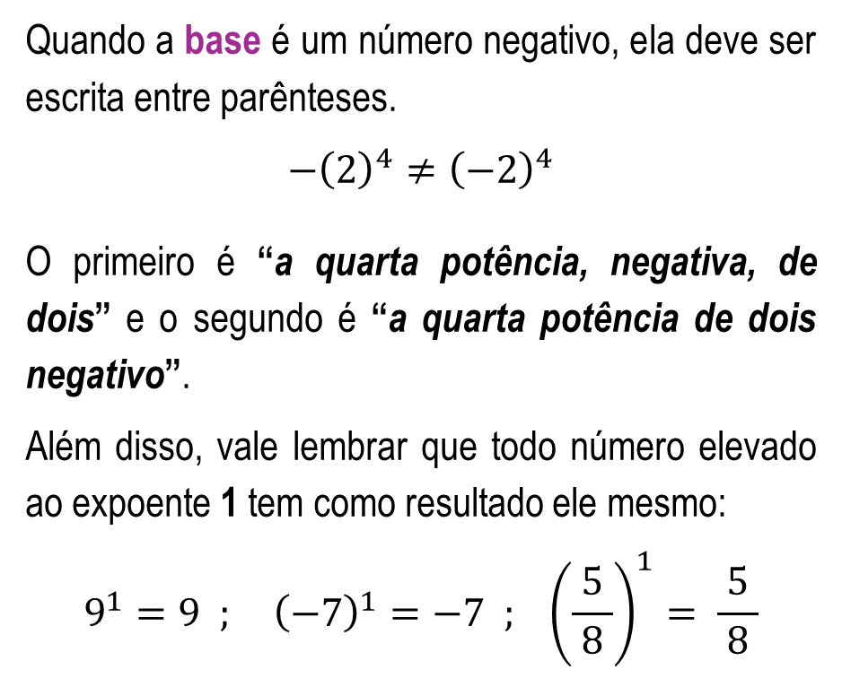
Potência com expoente Inteiro negativo $\left(ℤ^{−}\right)$
O resultado de uma potência de base real e expoente inteiro negativo, é igual ao inverso da base elevado ao oposto do expoente. Sendo assim, devemos lembrar que:
I. O oposto de um número $n$ qualquer é $−n$;
II. O inverso de um número $a$ é $\frac{1 }{a}∙$
Assim, temos: ${\left(a\right)}^{−n}= {\left(\frac{1 }{a}\right)}^{n}=\frac{1}{ a^{n} }∙$
III. O inverso de $\frac{a}{ b }$ é $\frac{b}{ a }∙$
Assim, temos: ${\left(\frac{a}{ b }\right)}^{−n}={\left(\frac{b}{ a }\right)}^{n}=\frac{b^{n}}{ a^{n} }∙$
Quando a base é um número negativo, ela deve ser escrita entre parênteses.
$$−{\left(2\right)}^{4}≠{\left(−2\right)}^{4}$$
O primeiro é “a quarta potência, negativa, de dois” e o segundo é “a quarta potência de dois negativo”.
Além disso, vale lembrar que todo número elevado ao expoente 1 tem como resultado ele mesmo:
$$9^{1}=9 ; {\left(−7\right)}^{1}=−7 ; {\left(\frac{5}{ 8 }\right)}^{1}= \frac{5}{ 8 }$$

Slide 5
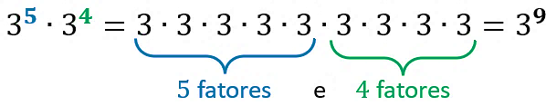
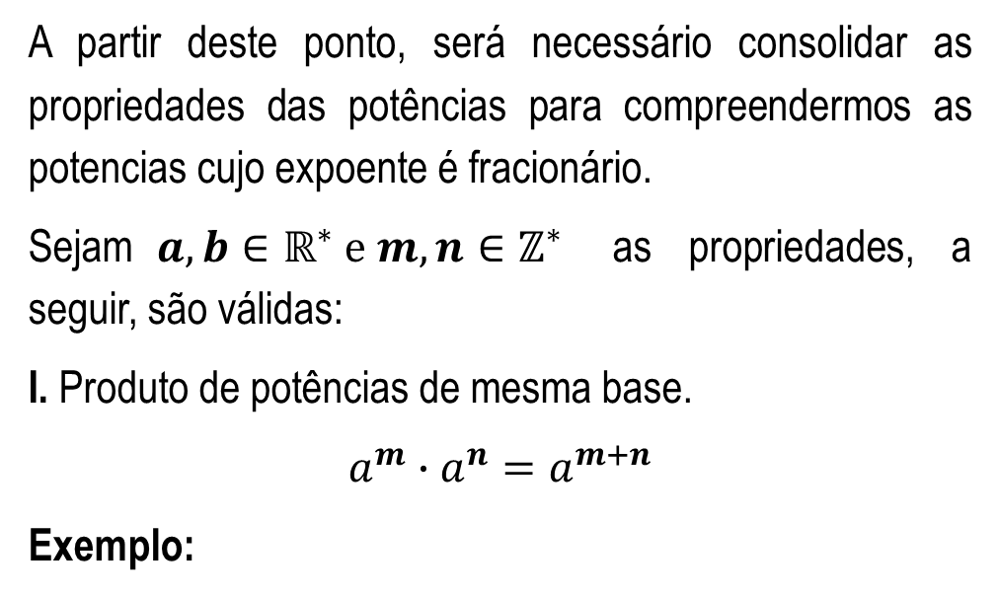
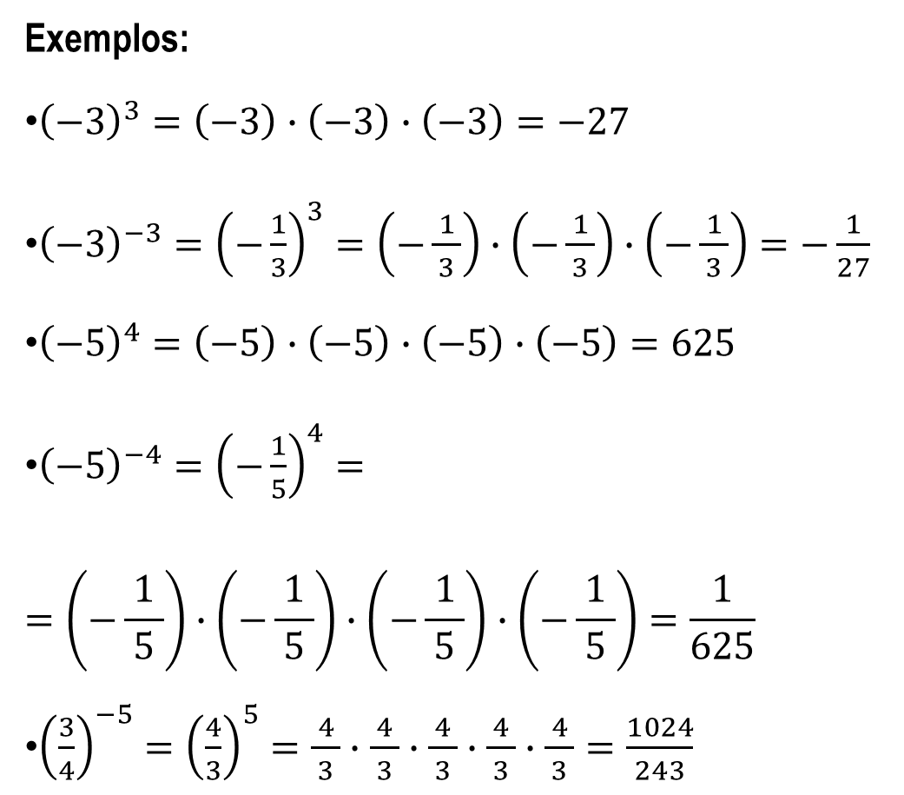
Exemplos:
${\left(−3\right)}^{3}=\left(−3\right)∙\left(−3\right)∙\left(−3\right)=−27$
${\left(−3\right)}^{−3}={\left(−\frac{1}{3}\right)}^{3}=\left(−\frac{ 1 }{3}\right)∙\left(−\frac{ 1 }{3}\right)∙\left(−\frac{ 1 }{3}\right)=−\frac{1}{27}$
${\left(−5\right)}^{4}=\left(−5\right)∙\left(−5\right)∙\left(−5\right)∙\left(−5\right)=625$
${\left(−5\right)}^{−4}={\left(−\frac{1}{5}\right)}^{4}=$
$$=\left(−\frac{ 1 }{5}\right)∙\left(−\frac{ 1 }{5}\right)∙\left(−\frac{ 1 }{5}\right)∙\left(−\frac{ 1 }{5}\right)=\frac{1}{625}$$
${\left(\frac{3}{4}\right)}^{−5}={\left(\frac{4}{3}\right)}^{5}=\frac{ 4 }{3}∙\frac{ 4 }{3}∙\frac{ 4 }{3}∙\frac{ 4 }{3}∙\frac{ 4 }{3}=\frac{1024}{243}$
A partir deste ponto, será necessário consolidar as propriedades das potências para compreendermos as potencias cujo expoente é fracionário.
Sejam$a, b∈ℝ^{∗} e m, n∈ℤ^{∗}$ as propriedades, a seguir, são válidas:
I. Produto de potências de mesma base.
$$a^{m}∙a^{n}=a^{m+n}$$
Exemplo:

Slide 6
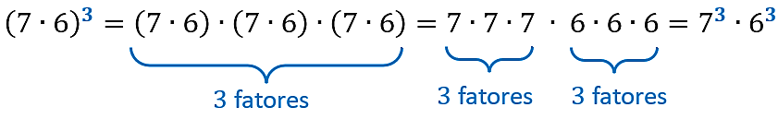
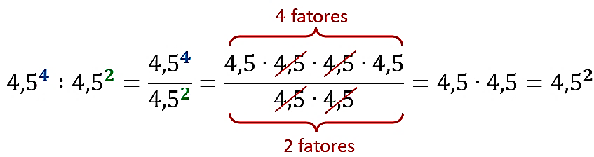
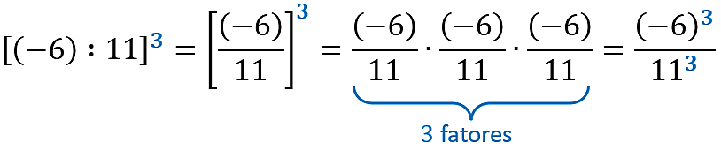
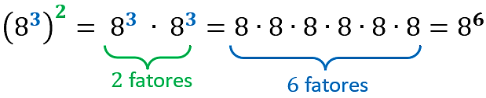

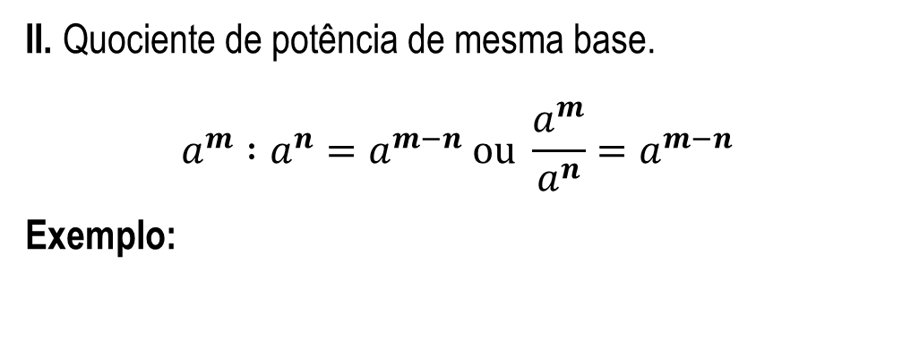


II. Quociente de potência de mesma base.
$$a^{m} :a^{n}=a^{m−n} ou \frac{a^{m}}{a^{n}}=a^{m−n}$$
Exemplo:
IV. Potência de um produto.
$${(a∙b)}^{n}=a^{n}∙b^{n}$$
Exemplo:
V. Potência de um quociente.
$${\left(\frac{a}{b}\right)}^{n}=\frac{a^{n}}{b^{n}}$$
Exemplo:
III. Potência de uma potência.
$${\left(a^{m}\right)}^{n}=a^{m ∙ n}$$
Exemplo:

Slide 7



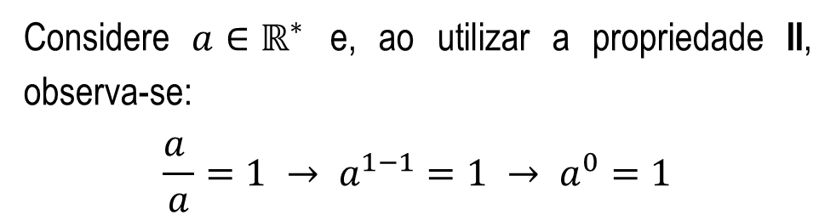
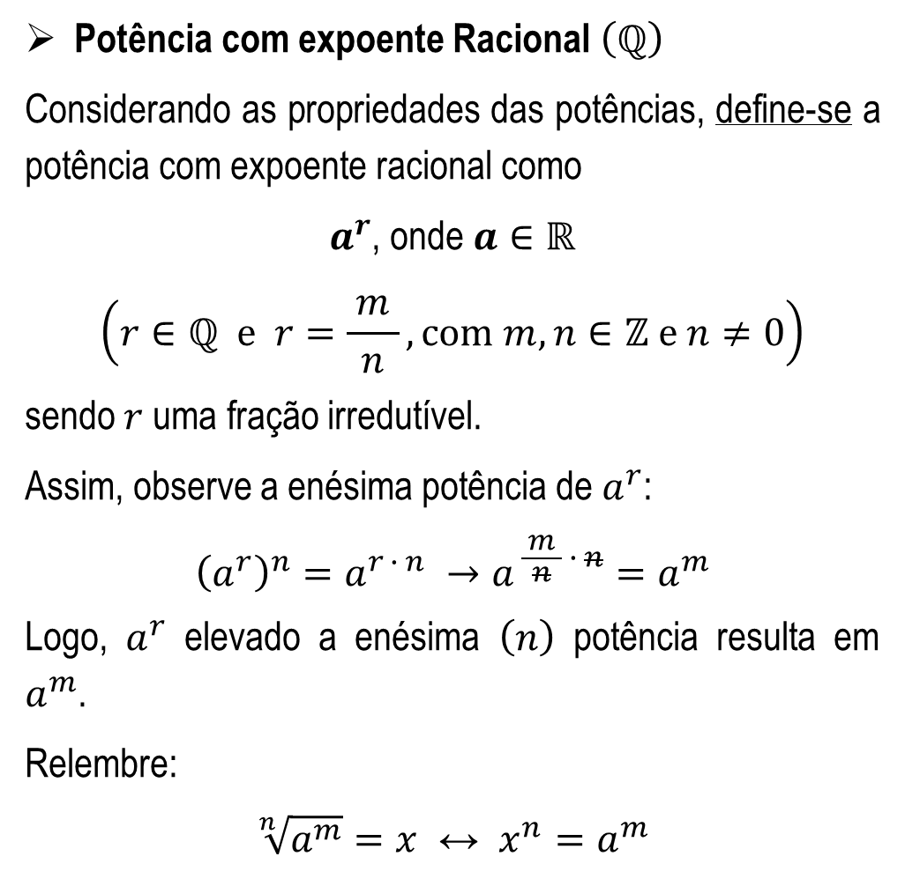
Porque todo número não nulo, elevado ao expoente 0, tem como resultado 1?
Potência com expoente Racional $\left(ℚ\right)$
Considerando as propriedades das potências, define-se a potência com expoente racional como
$a^{r}$, onde $a∈ℝ$
$$\left(r∈ℚ e r=\frac{ m }{n}, com m,n∈ℤ e n≠0\right)$$
sendo $r$uma fração irredutível.
Assim, observe a enésima potência de $a^{r}$:
$${\left(a^{r}\right)}^{n}=a^{r ∙ n} →a^{ \frac{ m }{n} ∙ n}=a^{m}$$
Logo, $a^{r}$ elevado a enésima $\left(n\right)$ potência resulta em $a^{m}$.
Relembre:
$$\sqrt[n]{a^{m}}=x ↔ x^{n}=a^{m}$$
Considere $a∈ℝ^{∗}$ e, ao utilizar a propriedade II, observa-se:
$$\frac{a }{a}=1 → a^{1−1}=1 → a^{0}=1$$
Quer mais exemplos de potenciação?
Acesse o QR Code e assista ao vídeo no Youtube: Matemática | Potenciação | SE DUC em ação – Ensino Fundamental.

Slide 8

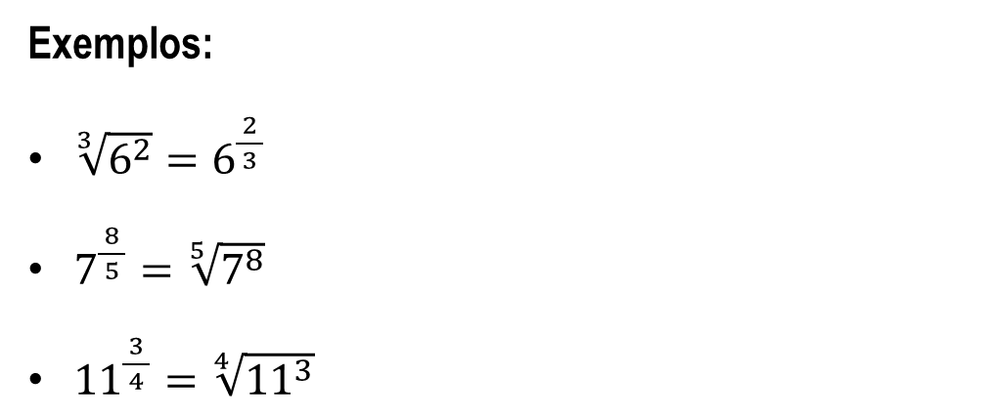
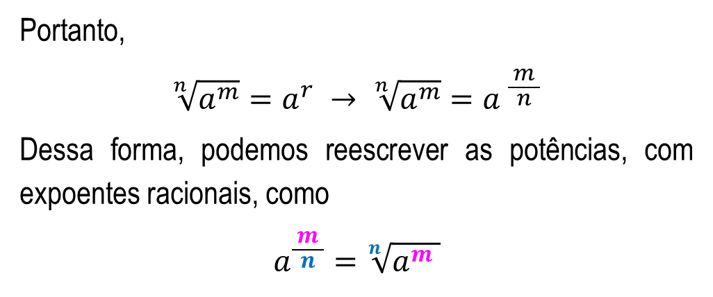
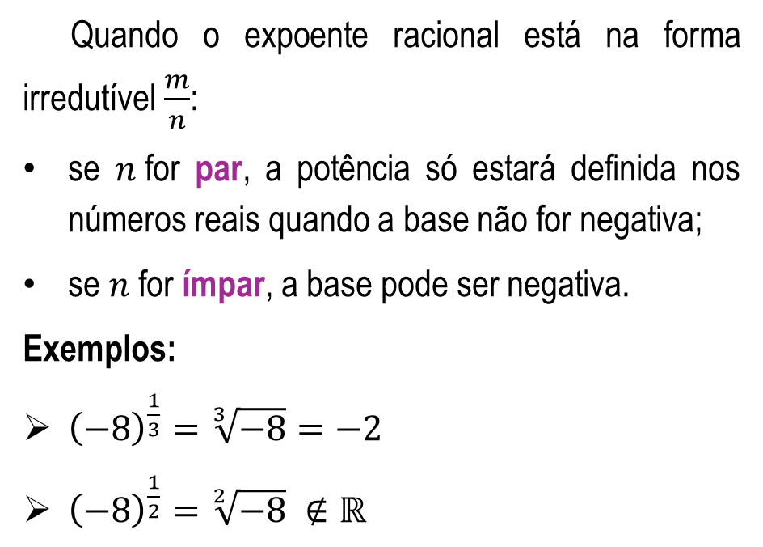
Portanto,
$$\sqrt[n]{a^{m}}=a^{r} → \sqrt[n]{a^{m}}={a }^{\frac{ m }{n}}$$
Dessa forma, podemos reescrever as potências, com expoentes racionais, como
$$a^{\frac{ m }{n}}=\sqrt[n]{a^{m} }$$
Quando o expoente racional está na forma irredutível $\frac{m}{n}$:
se $n$for par, a potência só estará definida nos números reais quando a base não for negativa;
se $n$for ímpar, a base pode ser negativa.
Exemplos:
${\left(−8\right)}^{\frac{1}{3}}=\sqrt[3]{−8}=−2$
${\left(−8\right)}^{\frac{1}{2}}=\sqrt[2]{−8} ∉ℝ$
Exemplos:
$\sqrt[3]{6^{2}}=6^{\frac{ 2 }{3}}$
$7^{\frac{ 8 }{5}}=\sqrt[5]{7^{8}}$
${11}^{\frac{ 3 }{4}}=\sqrt[4]{{11}^{3}}$

Slide 9
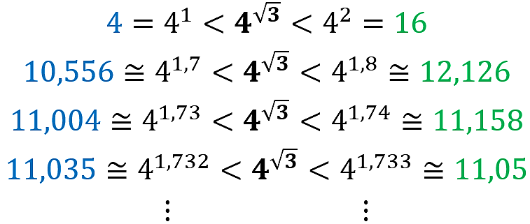
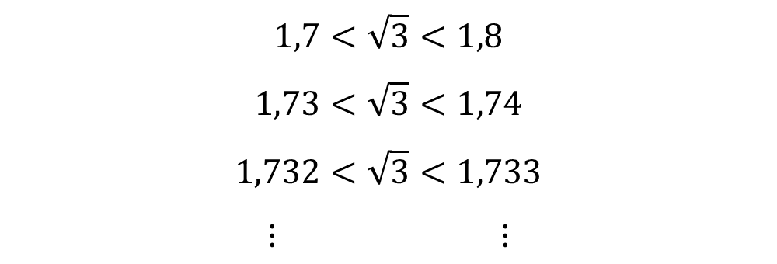
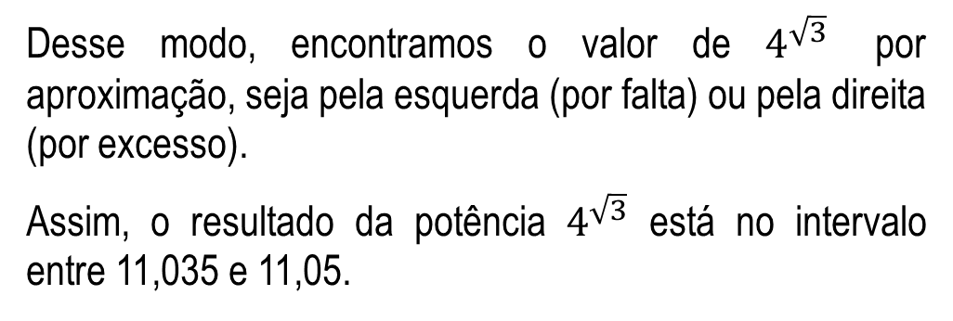
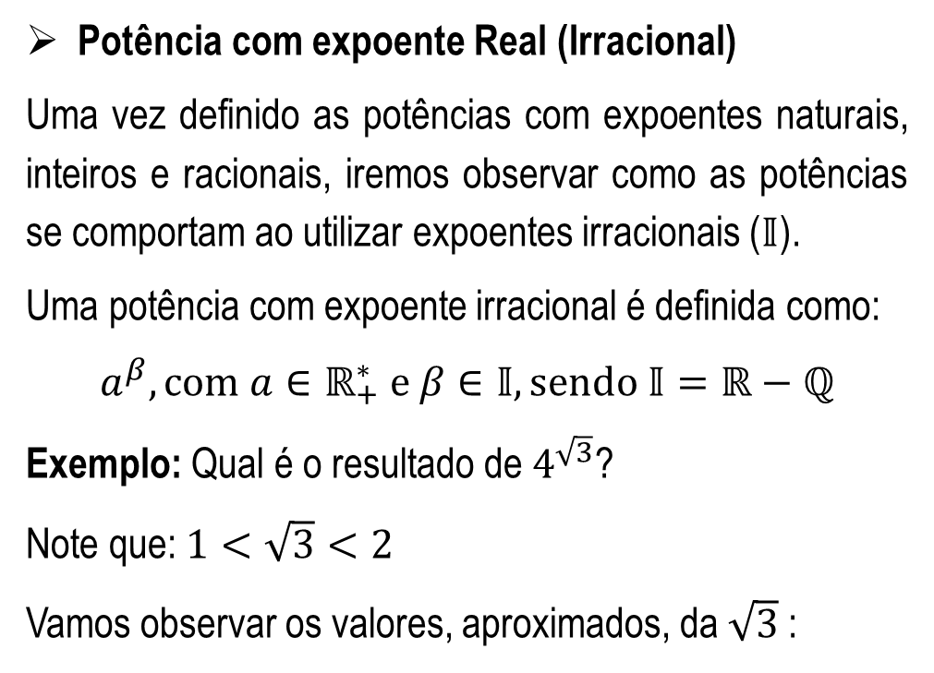
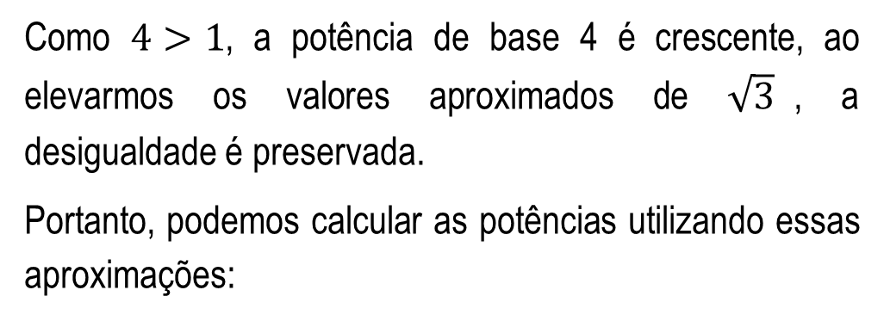
Potência com expoente Real (Irracional)
Uma vez definido as potências com expoentes naturais, inteiros e racionais, iremos observar como as potências se comportam ao utilizar expoentes irracionais ($𝕀$).
Uma potência com expoente irracional é definida como:
$$a^{β}, com a∈ℝ_{+}^{∗} e β∈𝕀, sendo 𝕀=ℝ−ℚ$$
Exemplo: Qual é o resultado de $4^{\sqrt{3}}$?
Note que: $1<\sqrt{3}<2$
Vamos observar os valores, aproximados, da $\sqrt{3}$ :
Como $4>1$, a potência de base 4 é crescente, ao elevarmos os valores aproximados de $\sqrt{3}$, a desigualdade é preservada.
Portanto, podemos calcular as potências utilizando essas aproximações:
$$1,7<\sqrt{3}<1,8$$
$$1,73<\sqrt{3}<1,74$$
$$1,732<\sqrt{3}<1,733$$
$⋮$ $⋮$
Desse modo, encontramos o valor de $4^{\sqrt{3}}$ por aproximação, seja pela esquerda (por falta) ou pela direita (por excesso).
Assim, o resultado da potência $4^{\sqrt{3}}$ está no intervalo entre 11,035 e 11,05.

Slide 10
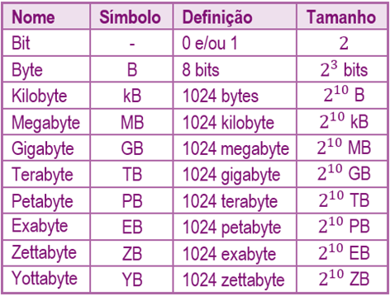
Unidades de medida computacional: Em geral, os microprocessadores utilizam o sistema binário para o tratamento de dados, ou seja, traduzem impulsos elétricos on/off em 0 ou 1, chamados bit.
O bit (bite) é a menor parcela de informação ocupando 2 espaços. Já o byte (baite), representa uma combinação de 8 bits. Ao reunir 8 bits, são possíveis 256 combinações diferentes de 0 e/ou 1. Para representar a letra “a” ou o símbolo “+”, por exemplo, o computador utiliza os códigos 01100001 e 00101011, respectivamente. A partir de então, surgem as novas unidades de medida. Observe o quadro com algumas medidas:
Disponível em: https://www.significados.com.br/kb-mb-e-gb/
Acesso em 18 de maio 2026.
A cada denominação, os valores passam a ficar extremamente complexos, com muito mais informação em armazenamento

Slide 11
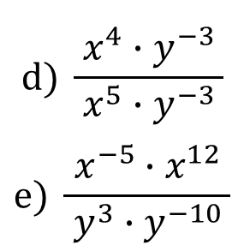
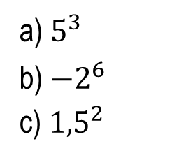
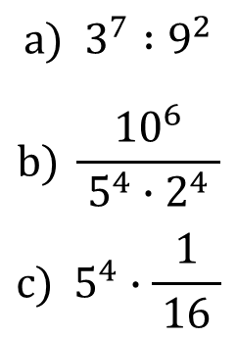
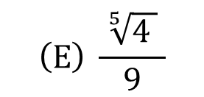
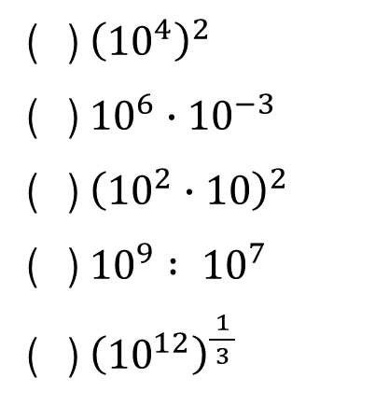
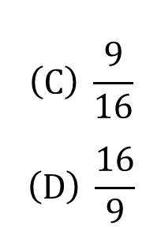
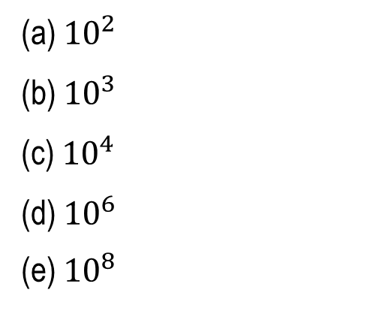
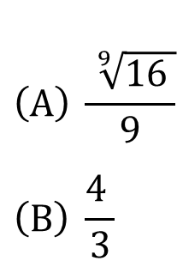
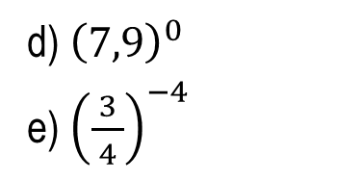
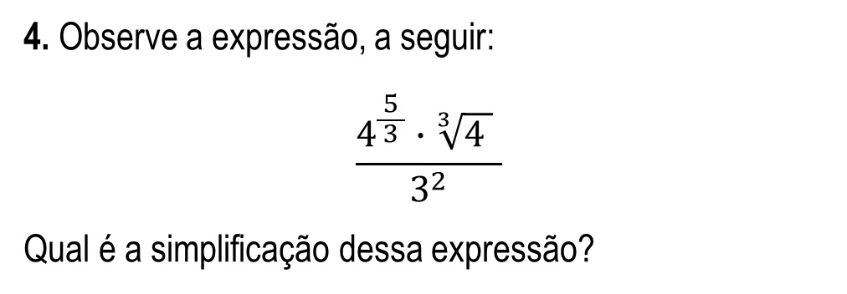
3. Simplifique as expressões a uma única potência:
1. Calcule o valor das potências, a seguir:
$$a) 3^{7} :9^{2}$$
$$b) \frac{{10}^{6}}{ 5^{4}∙2^{4} }$$
$$c) 5^{4}∙\frac{1}{ 16 }$$
$$d) \frac{ x^{4}∙y^{−3} }{x^{5}∙y^{−3}}$$
$$e) \frac{x^{−5}∙x^{12}}{ y^{3}∙y^{−10} }$$
a) $5^{3}$
b) $−2^{6}$
c) ${1,5}^{2}$
d) ${\left(7,9\right)}^{0}$
e) ${\left(\frac{ 3 }{4}\right)}^{−4}$
2. Relacione as colunas:
4. Observe a expressão, a seguir:
$$\frac{4^{\frac{ 5 }{3}}∙\sqrt[3]{4 } }{3^{2}}$$
Qual é a simplificação dessa expressão?
(a) ${10}^{2}$
(b) ${10}^{3}$
(c) ${10}^{4}$
(d) ${10}^{6}$
(e) ${10}^{8}$
( ) ${\left({10}^{4}\right)}^{2}$
( ) ${10}^{6}∙{10}^{−3}$
( ) ${\left({10}^{2}∙10\right)}^{2}$
( ) ${10}^{9} : {10}^{7}$
( ) ${\left({10}^{12}\right)}^{\frac{1}{ 3 }}$
$$\left(A\right) \frac{ \sqrt[9]{16 }}{9}$$
$$\left(B\right) \frac{4 }{3}$$
$$\left(C\right) \frac{9}{16}$$
$$\left(D\right) \frac{16}{9}$$
$$\left(E\right) \frac{ \sqrt[5]{4 } }{9}$$

Slide 12
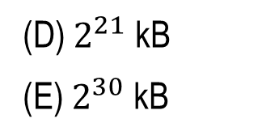
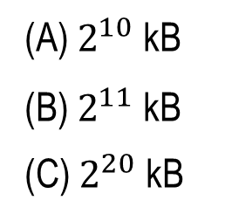
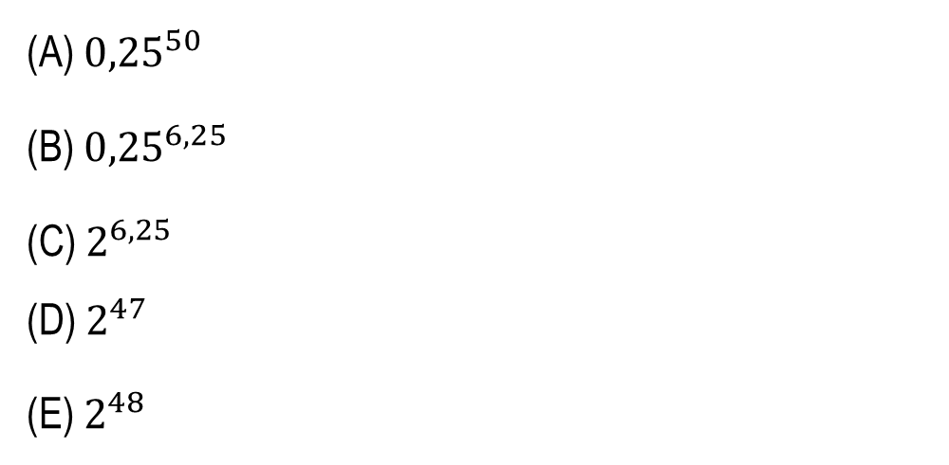
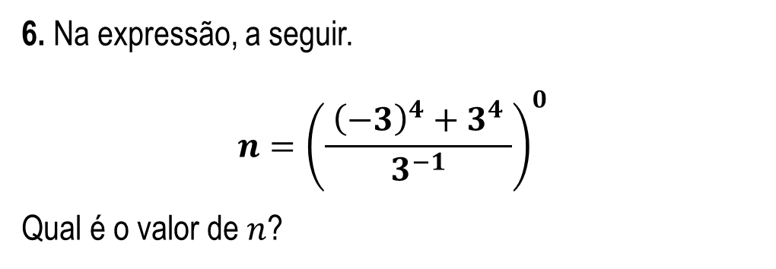
5. Sabe-se que 1024 kilobytes (kB) equivale a 1 megabyte (MB) e 1024 megabytes correspondem a 1 gigabyte (GB).
Quantos kilobytes correspondem a 2 gigabytes?
7. Observe a potência, a seguir:
Qual é a oitava parte desta potência?
(A) $2^{10}$ kB
(B) $2^{11}$ kB
(C) $2^{20}$ kB
(D) $2^{21}$ kB
(E) $2^{30}$ kB
(A) ${0,25}^{50}$
(B) ${0,25}^{6,25}$
(C) $2^{6,25}$
(D) $2^{47}$
(E) $2^{48}$
6. Na expressão, a seguir.
$$n={\left(\frac{ {\left(−3\right)}^{4}+3^{4} }{3^{−1}}\right)}^{0}$$
Qual é o valor de $n$?
(A) 0
(B) 1
(C) 9
(D) 54
(E) 486

Slide 13
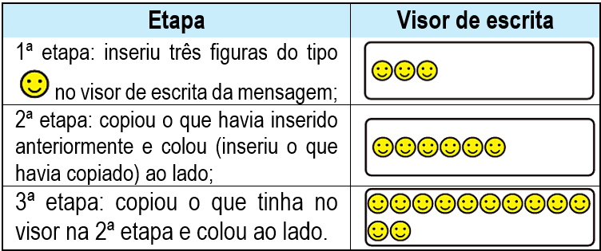

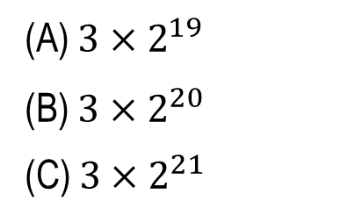
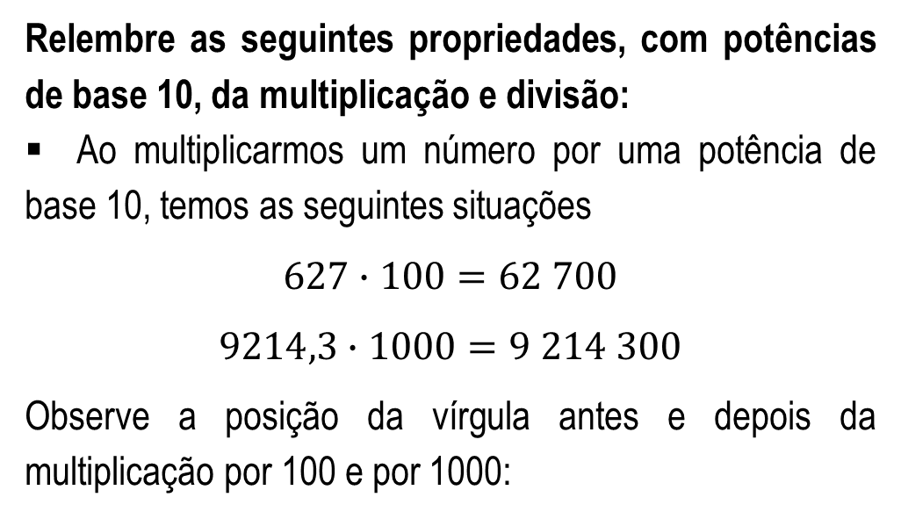
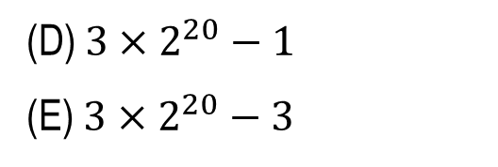
8. (ENEM 2024) Uma criança, utilizando um aplicativo, escreveu uma mensagem para enviar a um amigo. Essa mensagem foi escrita seguindo estas etapas:
A criança seguiu copiando e colando, em cada etapa, o que tinha no visor na etapa imediatamente anterior, até concluir a 20ª etapa. Em seguida, enviou a mensagem.
Qual foi o total de figuras contidas na mensagem enviada?
(A) $3×2^{19}$
(B) $3×2^{20}$
(C) $3×2^{21}$
(D) $3×2^{20}−1$
(E) $3×2^{20}−3$
Relembre as seguintes propriedades, com potências de base 10, da multiplicação e divisão:
Ao multiplicarmos um número por uma potência de base 10, temos as seguintes situações
$$627∙100=62 700$$
$$9214,3∙1000=9 214 300$$
Observe a posição da vírgula antes e depois da multiplicação por 100 e por 1000:

Slide 14
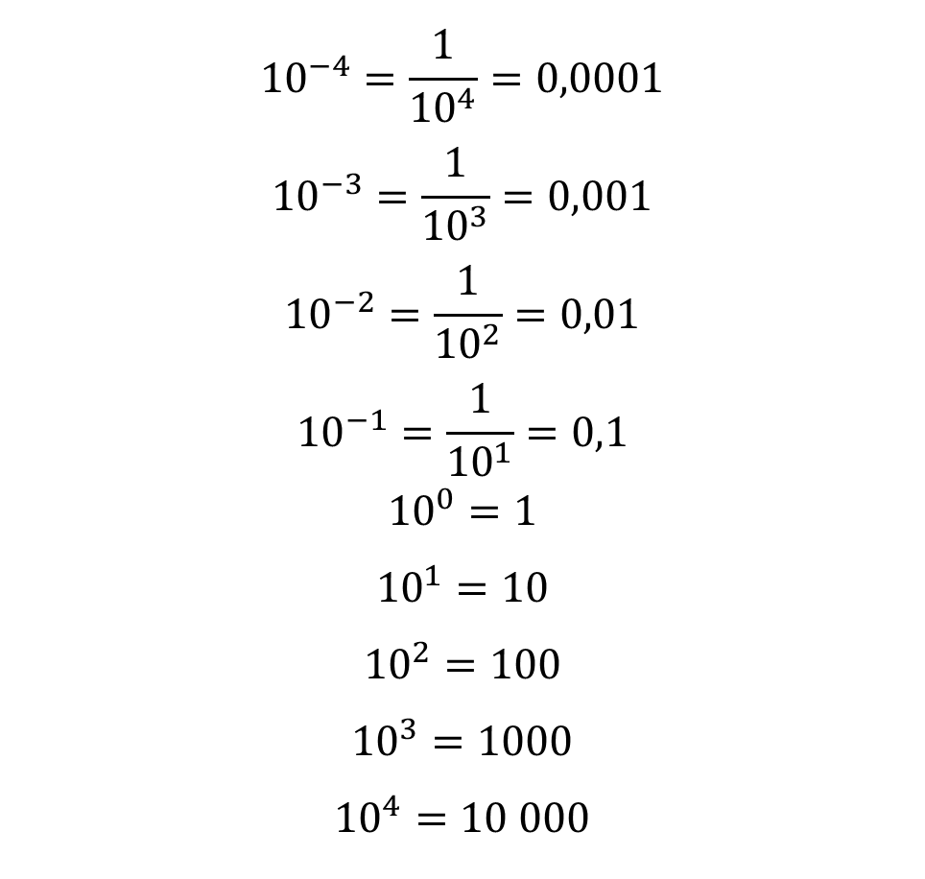
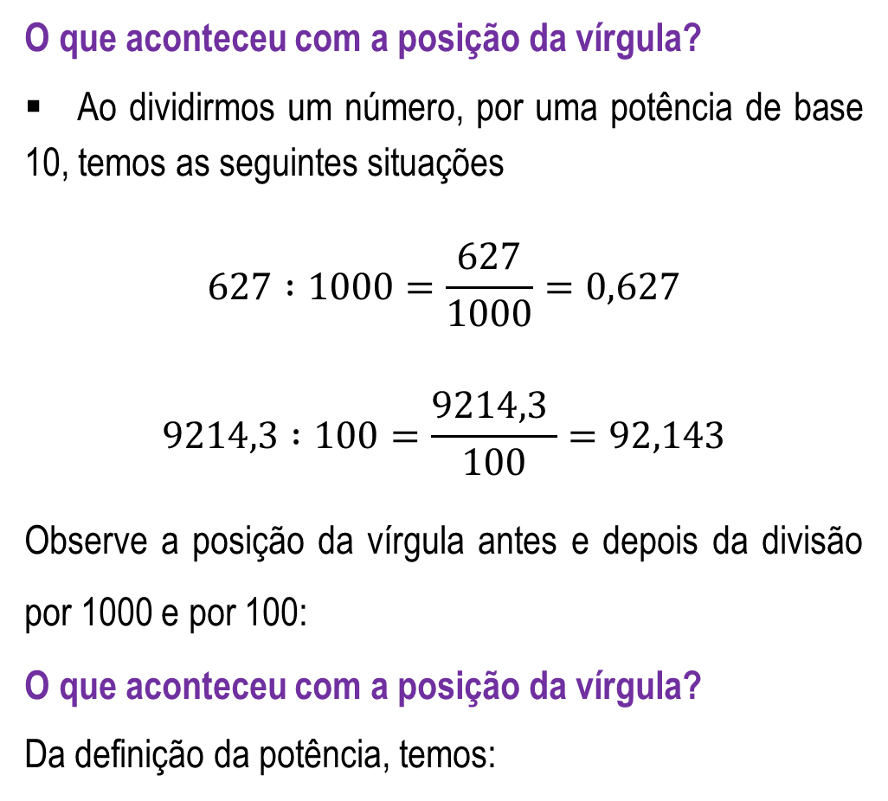
O que aconteceu com a posição da vírgula?
Ao dividirmos um número, por uma potência de base 10, temos as seguintes situações
$$627 :1000=\frac{627}{1000}=0,627$$
$$9214,3 :100=\frac{9214,3 }{100}=92,143$$
Observe a posição da vírgula antes e depois da divisão por 1000 e por 100:
O que aconteceu com a posição da vírgula?
Da definição da potência, temos:
$${10}^{−4}=\frac{1}{{10}^{4}}=0,0001$$
$${10}^{−3}=\frac{1}{{10}^{3}}=0,001$$
$${10}^{−2}=\frac{1}{{10}^{2}}=0,01$$
$${10}^{−1}=\frac{1}{{10}^{1}}=0,1$$
$${10}^{0}=1$$
$${10}^{1}=10$$
$${10}^{2}=100$$
$${10}^{3}=1000$$
$${10}^{4}=10 000$$

Slide 15

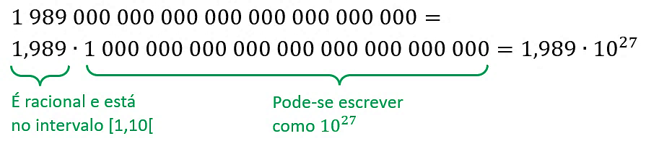
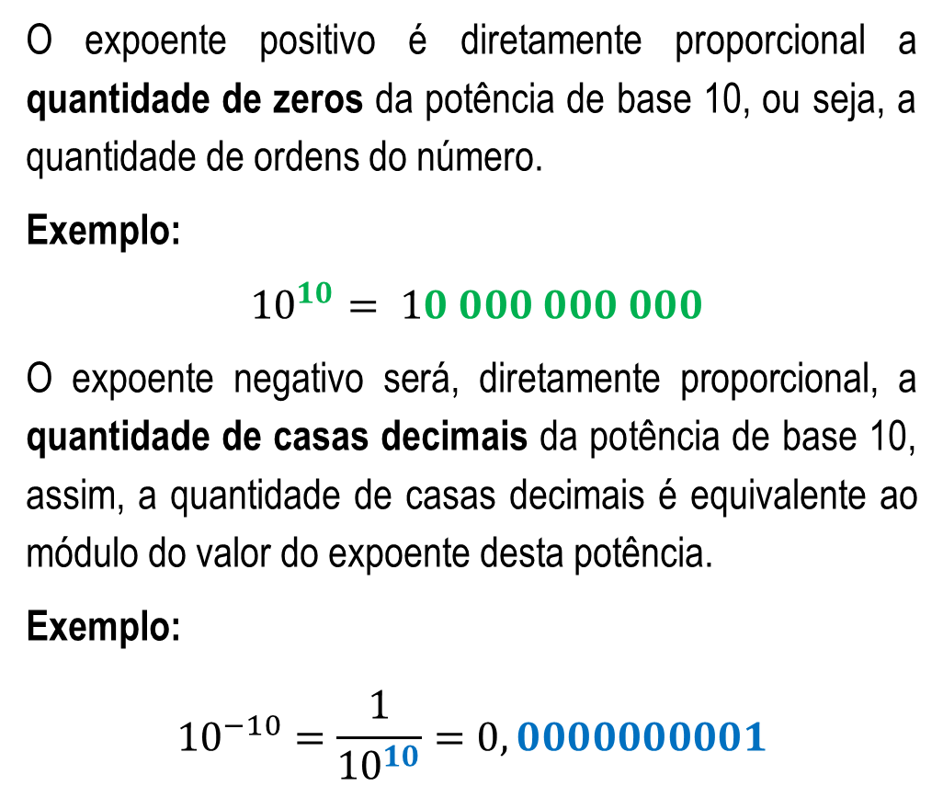
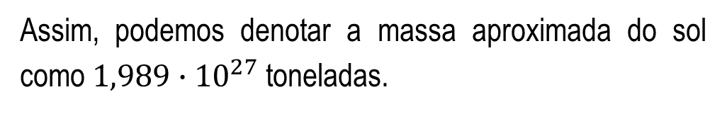
O expoente positivo é diretamente proporcional a quantidade de zeros da potência de base 10, ou seja, a quantidade de ordens do número.
Exemplo:
${10}^{10}= 10 000 000 000$
O expoente negativo será, diretamente proporcional, a quantidade de casas decimais da potência de base 10, assim, a quantidade de casas decimais é equivalente ao módulo do valor do expoente desta potência.
Exemplo:
$${10}^{−10}=\frac{1}{{10}^{10}}=0,0000000001$$
NOTAÇÃO CIENTÍFICA
A notação científica é usada para representar valores expressivos (grandes ou pequenos). Definida da seguinte forma:
Exemplo 1: A massa do sol é de aproximadamente 1 989 000 000 000 000 000 000 000 000 toneladas. Podemos reescrevê-la em notação científica
Assim, podemos denotar a massa aproximada do sol como $1,989∙{10}^{27}$ toneladas.

Slide 16


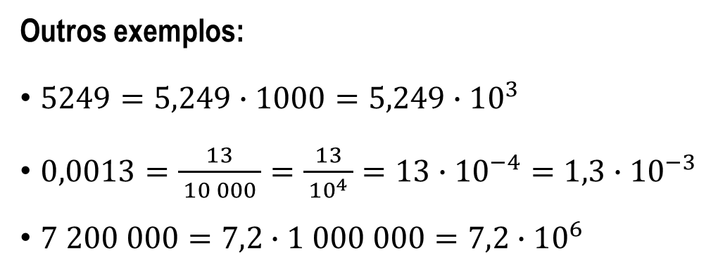
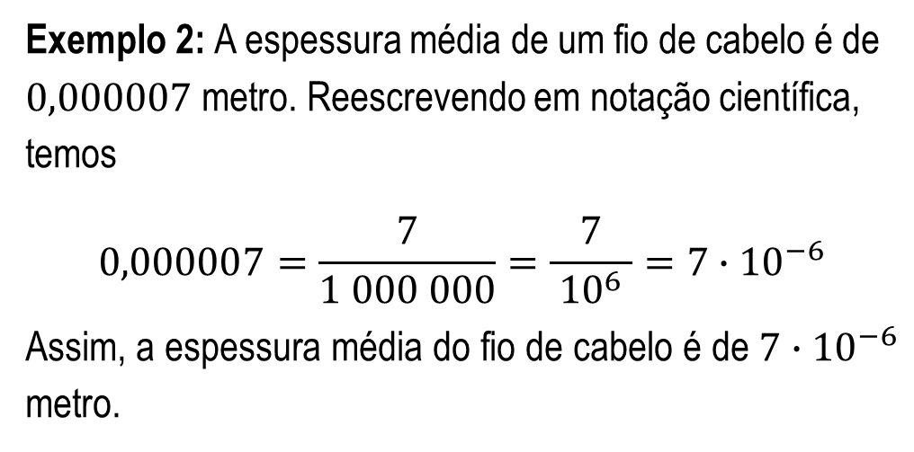
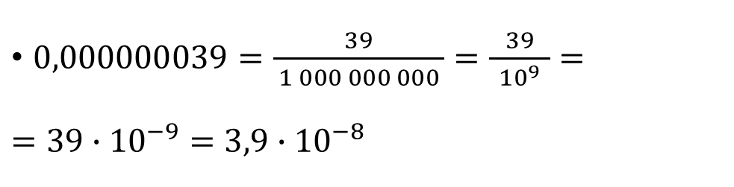
$0,000000039=\frac{39}{ 1 000 000 000 }=\frac{ 39 }{10^{9}}=$
$$=39∙10^{−9}=3,9∙10^{−8}$$
Exemplo 2: A espessura média de um fio de cabelo é de $0,000007$ metro. Reescrevendo em notação científica, temos
$$0,000007=\frac{7}{1 000 000}=\frac{7}{ {10}^{6} }=7∙{10}^{−6}$$
Assim, a espessura média do fio de cabelo é de $7∙{10}^{−6}$ metro.
Dúvidas sobre a posição da vírgula e do arredondamento?
Acesse o QR Code e assista ao vídeo no Youtube: Notação Científica e Arredondamento de Dados | Goiás Bem no ENEM | Matemática | 1ª série
Outros exemplos:
$5249=5,249∙1000=5,249∙10^{3}$
$0,0013=\frac{13}{ 10 000 }=\frac{13}{ 10^{4} }=13∙10^{−4}=1,3∙10^{−3}$
$7 200 000=7,2∙1 000 000=7,2∙10^{6}$

Slide 17
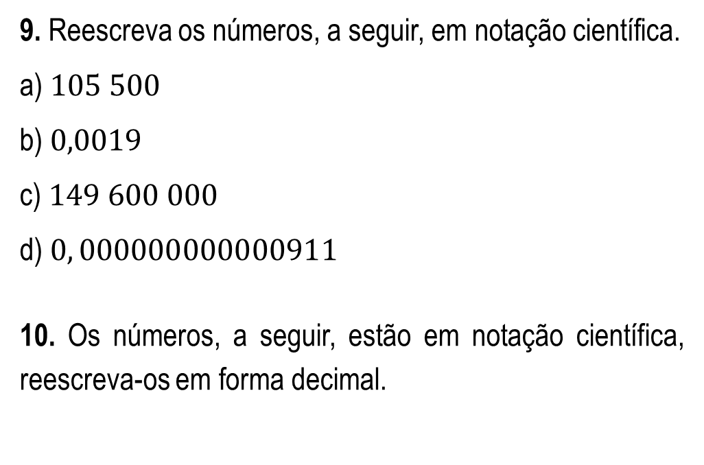

11. Alguns cientistas estudam partículas muito pequenas. O diâmetro de uma partícula estudada é 0,000000752 m.
Qual é o diâmetro dessa partícula, em notação científica?
9. Reescreva os números, a seguir, em notação científica.
a) $105 500$
b) $0,0019$
c) $149 600 000$
d) $0, 000000000000911$
10. Os números, a seguir, estão em notação científica, reescreva-os em forma decimal.
  a) $3,5∙{10}^{−6}$
  b) $2,99∙{10}^{8}$
  c) $5,972∙{10}^{14}$
  d) $6,02 ∙{10}^{−21}$

Slide 18



12. (ENEM 2024 – Reaplicação/Adaptada) As distâncias no espaço são tão grandes que seria muito difícil gerenciar os números medindo-os em milhas ou em quilômetros. Então, os astrônomos criaram uma medida padrão, o ano-luz. Um ano-luz é a distância percorrida pela luz, no vácuo, durante um ano. Para se ter uma ideia, um segundo-luz é igual a 300 000 km, ou seja, se dois objetos estão separados por um segundo-luz, a distância entre eles é 300 000 km. Na imagem, tem-se a representação na distância entre o Sol e a Terra, igual a 8 minutos-luz.
Disponível em: http://ciencia.hsw.uol.com.br. Acesso em: 5 ago. 2012.
A distância entre o Sol e a Terra, em km, escrita como uma potência de base 10, é de
(D) $24×{10}^{6}$.
(E) $144×{10}^{6}$.
(A) $24×{10}^{5}$.
(B) $144×{10}^{5}$.
(C) $18×{10}^{6}$.

Slide 19



No ano de 1987, a cidade de Goiânia foi cenário do maior acidente radiológico já registrados no Brasil. O episódio teve origem no manuseio inadequado de um equipamento de radioterapia abandonado, que continha uma substância altamente radioativa: o Césio-137. Estima-se que a fonte envolvida possuía cerca de 19 gramas desse material. Sem conhecimento dos riscos envolvidos, pessoas tiveram contato direto com a substância, o que resultou na disseminação da radiação e em sérios impactos à saúde e ao meio ambiente. O acidente teve, entre seus pontos centrais, um ferro-velho, que foi posteriormente alvo de um grande trabalho de descontaminação.
Disponível em: https://www.bbc.com/portuguese/geral-45783343/ Acesso: 19 de maio de 2026.
Do ponto de vista científico, o Césio-137 apresenta um comportamento característico: sua quantidade diminui gradativamente ao longo do tempo, por meio de um processo natural chamado decaimento radioativo (meia-vida). Esse fenômeno segue um padrão matemático bem definido, no qual a redução da substância ocorre de forma

Slide 20

proporcional à quantidade existente em cada instante.
Uma das formas mais eficientes de descrever esse comportamento é por meio de modelos matemáticos baseados em funções exponenciais, que permitem estimar a quantidade de material radioativo restante após determinados intervalos de tempo.
No caso do Césio-137, sua meia-vida é de aproximadamente 30 anos, ou seja, a cada 30 anos a quantidade da substância se reduz à metade. Assim, a Matemática torna-se uma ferramenta essencial para compreender e prever a evolução desse tipo de fenômeno, estabelecendo uma importante conexão entre conceitos abstratos e situações reais.
Situação-problema:
Considerando o contexto apresentado, suponha que, no momento do acidente, a quantidade inicial de Césio-137 fosse de 19 gramas.
Sabendo que a substância sofre decaimento radioativo com meia-vida de 30 anos, a quantidade de material restante ao longo do tempo pode ser modelada por uma função exponencial.
Assim, a quantidade de Césio-137, em gramas, após $t$ anos do acidente, pode ser representada por:
$$Q(t)=19⋅{\left(\frac{1}{ 2 }\right)}^{\frac{t}{30}}$$
em que:
$Q(t)$representa a quantidade de Césio-137 restante;
$t$ representa o tempo, em anos, transcorridos após o acidente (1987).

Slide 21



Veja que, em sete etapas, correspondentes a 210 anos, o que acontece com a quantidade de 19 gramas de Césio-137 ao longo de sua meia-vida:
$$Q(t)=19⋅{\left(\frac{1}{ 2 }\right)}^{\frac{t}{30}}$$
$$Q(210)=19⋅{\left(\frac{1}{ 2 }\right)}^{\frac{210}{30}}$$
$$Q(210)=19⋅{\left(\frac{1}{2}\right)}^{7}$$
$$Q(210)=19⋅\frac{1}{128}$$
$$Q(210)=0,1484375$$
Assim, utilizando o modelo exponencial, concluímos que após 210 anos restam aproximadamente $0,1484375$g de Césio-137.
Dessa forma, utilizando o modelo matemático, para $t=210$, obtemos:

Slide 22


A quantidade estimada para que o césio seja inofensivo para o ser humano é aproximada em $3,125∙{10}^{−11}$ gramas, ou seja, 0,00000000003125 g.
Saberia dizer quanto tempo seria necessário para que os objetos da população afetada em Goiânia passem a ser considerados inofensivos?
A história, documentos e precauções sobre o Acidente Radioativo de Goiânia.
Acesse o QRCode e veja mais detalhes sobre o Césio-137.(Conteúdo Sensível!)

Slide 23


O problema da meia-vida não se limita apenas às situações que envolvem radiação, mas também é utilizado na datação do Carbono-14, na datação de organismos mortos e estudos dos fósseis, além de ser empregado na farmacologia para determinar a duração da ação de medicamentos.
Exemplo:
Luiz ingeriu 500 mg de um antibiótico às 8h. Supondo que a meia-vida dessa substância é de aproximadamente 1 hora, responda:
a) Determine a massa dessa substância, no organismo de Luiz, às 9h, 10h, 11h e 12h.
b) Qual é a massa restante, no organismo de Luiz, após $t$ horas da ingestão do remédio.
c) Sabendo que o antibiótico deixa de fazer efeito quando atinge uma massa de 1,95 mg, de quanto em quanto tempo ele deve tomar esse antibiótico?
Resolução:
a) Relacionando os valores do tempo e da massa (mg) e, sabendo que a cada hora perde-se a metade da massa, temos
Desta forma, a massa da substância no organismo de Luiz às 9h, 10h, 11h e 12h será de 250 mg, 125 mg, 62,5 mg, 31,25 mg, respectivamente.

Slide 24






b) O quadro anterior, contabiliza a medida da massa ($M$) em relação ao tempo ($t$). Observe:
c) A partir das informações obtidas, temos a massa resultante $\left(M=1,95\right)$ e a massa inicial $\left(m_{0}=500\right)$. Dessa forma,
Logo, o decaimento da massa depende do tempo, ou seja,
$$M=\frac{500}{2^{t}} ou M=500∙{\left(\frac{1}{ 2 }\right)}^{t}$$
Vale ressaltar que $t$ é a quantidade de períodos de meia-vida, do antibiótico, nesta situação.
Dessa forma, podemos sistematizar a meia-vida por meio da fórmula:

Slide 25
15. Um paciente chegou ao hospital 2 horas após ingerir uma quantidade de uma medicação, acima do adequado. Como os médicos não sabiam qual era a quantidade ingerida, mas sabiam qual era o medicamento, constataram que seu tempo de meia-vida era de 30 minutos e que havia 250 mg do medicamento em seu organismo.
Qual foi a quantidade ingerida, pelo paciente, deste medicamento?
13. Um elemento radioativo tem um isótopo cuja meia-vida é 250 anos. Qual será a porcentagem da amostra inicial, desse isótopo, que existirá após 1000 anos?
14. Um determinado elemento químico radioativo leva 6 horas para perder metade da sua massa. Sabe-se que foi utilizado 120 gramas, desse elemento químico, para o tratamento de um paciente.
Após quantas horas essa massa reduzirá a 7,5 gramas?
(A) 500 mg
(B) 1500 mg
(C) 2000 mg
(A) 12 horas
(B) 16 horas
(C) 24 horas
(D) 30 horas
(E) 42 horas

Slide 26





Para resolver a equação $3^{x}=81$, deve-se encontrar qual o valor de $x$ que satisfaz a igualdade. Para isso vamos reduzir os membros da equação a mesma base. Assim:
$$3^{x}=81$$
Fatorando $81$, temos:
EQUAÇÃO EXPONENCIAL
Equação é uma sentença matemática aberta que possui, pelo menos, uma incógnita e uma igualdade. Na equação exponencial a incógnita aparece no expoente.
Exemplos:
$3^{x}=81$
$4^{x}+4^{x+1}=20$
$4^{x}−2^{x}=20$
$9^{x}=7∙\left(3^{x}\right)$
$2^{x^{2}−4}=8^{−x}$
Dessa forma:
$$81=3^{4}$$
Então:
$$3^{x}=81→3^{x}=3^{4}$$
Portanto, o conjunto solução é $S=\left\{4\right\}$.

Slide 27



$$4^{x}=\frac{20}{5}$$
$$4^{x}=4$$
$$4^{x}=4^{1}$$
$$x=1$$
O conjunto solução $S=\left\{1\right\}$.
Para determinar a(s) raiz(es) de uma equação exponencial, os membros da equação devem ser reduzidos a mesma base, ou seja:
$$a^{x}=a^{y} ⇔ x=y \left(com a∈ℝ^{∗}−\left\{1\right\}\right)$$
Em alguns destes casos precisamos aplicar as propriedades das potências.
Exemplos:
Encontre o valor de $x$ para $4^{x}+4^{x+1}=20.$
$$4^{x}+4^{x+1}=20$$
$$4^{x}∙ 1+4^{x}∙4^{1}=20$$
$$4^{x}∙\left( 1+4^{1}\right)=20$$
$$4^{x}∙ 5=20$$

Slide 28


Encontre o valor de $x$ para $2^{x^{2}−4}=8^{−x}.$
$$2^{x^{2}−4}=8^{−x}$$
$$2^{x^{2}−4}={\left(2^{3}\right)}^{−x}$$
$$2^{x^{2}−4}=2^{−3x}$$
$$2^{x^{2}−4}=2^{−3x}→x^{2}−4=−3x$$
$$x^{2}+3x−4=0$$
Assim, para revolver a equação quadrática obtida, temos: $a=1, b=3 e c=−4$. Dessa forma:
$$x=\frac{−b±\sqrt{b^{2}−4ac}}{2a}→\frac{−\left(3\right)±\sqrt{3^{2}−4∙1∙\left(−4\right)}}{2∙1}$$
$$x=\frac{−3±\sqrt{9+16 }}{2}$$
$$x=\frac{−3±\sqrt{25 }}{2}→\left\langle \begin{aligned}x^{′}=\frac{−3+5}{2}=\frac{ 2 }{2}=1 \\ x^{′′}=\frac{−3−5}{2}=\frac{−8}{2}=−4\end{aligned}\right.$$
O conjunto solução $S=\left\{−4; 1\right\}$.

Slide 29





3. Considere a equação exponencial, a seguir.
$${\left(\sqrt{7}\right)}^{2x − 8}=1$$
O valor de $x$, que torna essa equação verdadeira é igual a
1. Resolva as equações exponenciais, a seguir.
a) $4^{x}=64$
b) $2^{x}=\frac{1}{ 16 }$
c) ${100}^{x}=0,001$
d) ${0,75}^{x}=\frac{ 16 }{9}$
(A) 3.
(B) 2.
(C) 4.
(D) 7.
(E) 8.
2. Observe a equação exponencial, a seguir.
$$\frac{8^{x} }{8^{5}}=512$$
Qual é o valor de $x$?
4. Certa população de insetos cresce de acordo com a expressão $N=500∙2^{\frac{ t }{6}}$, sendo $t$ o tempo em meses e $N$ o número de insetos na população após o tempo $t$.
Após um ano e meio, qual será a população de insetos?
(A) 5
(B) 7
(C) 8
(D) 9
(E) 12
(A) 1500.
(B) 2000.
(C) 4000.
(D) 6000.
(E) 8000.

Slide 30

5. Analise a igualdade, a seguir:
$$8^{n}=2^{8}∙4^{5}∙{16}^{3}$$
Qual o valor de $n$, que satisfaz essa igualdade?
O agricultor decide iniciar esse método com 100 larvas e dispõe de 5 litros do produto X, cuja aplicação recomendada é de exatamente 1 litro para cada população de 200 000 larvas. A quantidade total do produto X de que ele dispõe deverá ser aplicada de uma única vez.
Quantos dias após iniciado esse método o agricultor deverá aplicar o produto X?
(A) 2
(B) 4
(C) 6
(D) 12
(E) 18
(D) 10
(E) 12
(A) 5
(B) 7
(C) 9
6. (ENEM 2023) Um agricultor é informado sobre um método de proteção para sua lavoura que consiste em inserir larvas específicas, de rápida reprodução. A reprodução dessas larvas faz com que sua população multiplique-se por 10 a cada 3 dias e, para evitar eventuais desequilíbrios, é possível cessar essa reprodução aplicando-se um produto X.

Slide 31


Essa situação pode ser representada pela equação
$$60⋅2^{x}=480$$
em que $x$representa a quantidade de dias decorridos após o primeiro dia de registro.
Quantos dias foram necessários para que a página atingisse 480 acessos?
(A) 1 dia
(B) 2 dias
(C) 3 dias
(D) 4 dias
(E) 5 dias
7. A cidade de Lagoa Santa recebeu esse nome devido às suas águas cristalinas e à crença popular de que suas lagoas possuíam propriedades medicinais. Com o passar dos anos, o local passou a atrair turistas de diversas regiões do Brasil.
Durante uma temporada de férias, a página oficial de divulgação turística da cidade registrou um crescimento no número de acessos. A cada dia, a quantidade de acessos era o dobro da registrada no dia anterior. No primeiro dia, a página recebeu 60 acessos. Após alguns dias, esse número atingiu 480 acessos.

Slide 32
8. Todos os anos, a cidade de Lagoa Santa, em Goiás, realiza um tradicional campeonato de pesca esportiva que movimenta o turismo e atrai participantes de diversas regiões do país.
Em uma determinada edição, após uma campanha de divulgação nas redes sociais, o número de inscritos passou a dobrar a cada semana. No início da campanha, havia 120 participantes inscritos. Após algum tempo, o campeonato registrou 3840 inscritos.
Considerando que o crescimento ocorreu conforme descrito, quantas semanas foram necessárias para que o número de inscritos passasse de 120 para 3840?

Slide 33


9. Em determinadas épocas do ano, as margens do Rio Aporé, em Lagoa Santa (GO), tornam-se abrigo para grandes colônias de garças. Durante o período reprodutivo, pesquisadores ambientais monitoram a quantidade dessas aves em uma área de preservação, com o objetivo de compreender o comportamento populacional da espécie.
Os dados coletados ao longo das observações estão apresentados no quadro a seguir.
Considerando que o padrão de crescimento se mantenha constante, qual função representa a quantidade de garças $G\left(x\right)$ em função do número de semanas $x,$após o início das observações?
(A) $G\left(x\right)=50+100x$
(B) $G\left(x\right)=50⋅2^{x}$
(C) $G\left(x\right)=50⋅x^{3}$
(D) $G\left(x\right)=50⋅3^{x}$
(E) $G\left(x\right)={3∙50}^{x}$

Slide 34




A solução da equação $4^{x}=17$ tem seu resultado maior que 2 e menor que 3. Em casos como esse, quando não é possível reduzir os membros à mesma base, utilizaremos o logaritmo.
Anteriormente, para resolver equações exponenciais, reduzimos os membros da equação a mesma base. Observe:
LOGARITMO
Voltemos à equação:
$$3^{x}=81↔3^{4}=81$$
Dado o valor de uma potência, o logaritmo é a operação utilizada para descobrir o valor do expoente da base. Assim, o número 4 é denominado logaritmo do número 81 na base 3 e, é representado por $\log_{3}{81}$. Observe:
$$\log_{3}{81}=4↔3^{4}=81$$
Na primeira equação encontramos um valor para $x$ que satisfaz a equação. Mas, na segunda equação, utilizando as propriedades das potências não é possível reduzir os membros a uma mesma base.

Slide 35



Definição: sejam os números reais positivos $a$ e $b$, com $a≠1$. Se $a^{x}=b$, então, o expoente $x$ é o logaritmo de $b$ na base $a$, ou seja,
Dessa forma, podemos dizer que o logaritmo e a equação exponencial possuem relações inversas.
Exemplos:

Slide 36


A evolução dos logaritmos, como ferramenta matemática, foi crucial para aprimorar os cálculos marítimos durante as grandes navegações nos séculos XV à XVII e, para o avanço dos primeiros computadores modernos. A grande vantagem do uso dos logaritmos é a capacidade de transformar multiplicações e divisões em operações de adição e subtração.
Consequências da definição de logaritmo
Sejam $a, b e c$ reais positivos, com $a≠1$, então:
Logaritmo de 1 em qualquer base é igual a zero.
$$\log_{a}{1}=0↔a^{0}=1$$
Exemplo: $\log_{13}{1}=0$, pois ${13}^{0}=1$.
Logaritmo de própria base é igual a um.
$$\log_{a}{a}=1↔a^{1}=a$$
Exemplo: $\log_{10}{10}=1$, pois ${10}^{1}=10$.
Logaritmo de uma potência de base própria, é igual ao expoente.
$\log_{a}{a^{n}}=x↔a^{x}=a^{n}→x=n$, qualquer que seja $n$
Exemplo: $\log_{4}{4^{6}}=x$, pois $4^{x}=4^{6}→x=6$.
Quando dois logaritmos de mesma base são iguais, então, os logaritmandos são iguais.
$$\log_{a}{b}=\log_{a}{c}↔b=c$$

Slide 37


Exemplo: $\log_{3}{\frac{4}{ 7 }}=\log_{3}{x}↔x=\frac{4}{ 7 }∙$
A potência de base $a$ e expoente $\log_{a}{b}$, é igual a b.
$$\log_{a}{b}=x↔a^{x}=b→a^{\log_{a}{b}}=b$$
Exemplo:
$7^{\log_{7}{13}}=x$, tomando $\log_{7}{13}=a↔7^{a}=13$
Então, $7^{\log_{7}{13}}=13$.
Logaritmos especiais
Quando a base do logaritmo for 10 (chamados de logaritmos decimais) pode-se omitir a sua escrita. Ou seja,
$$\log_{10}{100} ou \log{100}$$
O logaritmo cuja base é o número irracional $e=2,71828…$, chamado logaritmo natural, é indicado por
$$\log_{e}{b} ou \ln\left(b\right)$$

Slide 38




12. Determine para quais valores de $x∈ℝ$, o logaritmo existe.
a) $\log_{(6−x)}{8}$
b) $\log_{5}\left(3x+21\right)$
c) $\log{\sqrt{x^{2}−4 }}$
d) $\log\left(−x^{2}−3x+4\right)$
10. Calcule o valor de cada um dos logaritmos, a seguir.
d) $\log_{\frac{1}{ 5 }}{125}$
e) $6^{\log_{6}{10}}$
f) $\log_{0,0625}{\frac{1}{ 1024 }}$
a) $\log_{25}{125}$
b) $\log_{3}{\frac{1}{ 81 }}$
c) $\log_{0,01}{0,0001}$
11. Observe a expressão, a seguir.
$$\log_{5}\left(\frac{{12}^{2}}{3^{2}∙2^{4}}\right)$$
Qual é o valor desta expressão?
(A) – 1
(B) 0
(C) 1
(D) 2
(E) 3

Slide 39


13. O gelo-seco é formado por dióxido de carbono, no estado sólido, cuja superfície possui temperatura de –78,5 °C. O gelo-seco é aquecido quando entra em contato com o ar ou água em temperatura ambiente, ocorrendo assim, o processo químico de sublimação, no qual a substância passa da forma sólida para a gasosa, sem passar pela líquida. Considere que, devido ao processo de sublimação, certa placa, de gelo-seco, perca 8% de sua massa a cada 20 minutos.
Quanto tempo, aproximadamente, levará para que essa placa, de gelo-seco, fique com metade de sua massa inicial?
14. Observe a expressão, a seguir.
$$Z=\left(\log_{3}{27}\right) − 2∙\left(\log_{5}{\frac{1}{25}}+\log_{4}{1}\right)$$
O valor de $Z$ é igual a
(A) –1.
(B) 5.
(C) 7.
(D) 9.
(E) 12.

Slide 40



Leia a situação, a seguir:
Considerando o investimento de R$ 100,00 a uma taxa de juros compostos de 10%, ao ano, após quanto tempo o montante obtido, neste investimento, será igual a R$ 150,00?
Resolução: Sabendo que o valor final esperado é de R$ 150,00 e que, a cada ano o investimento inicial tem o acréscimo de 10%, podemos encontrar a relação de crescimento:
$$150=100∙\underset{(t) anos}{\underbrace{\left(1+0,1\right)∙…∙\left(1+0,1\right)}}$$
$$150=100∙{\left(1,1\right)}^{t}$$
$$\frac{150}{100}={\left(1,1\right)}^{t}$$
$$1,5={1,1}^{t}$$
Perceba que essa relação de crescimento pode ser reescrita como:
$$1,5={1,1}^{t} ↔ \log_{1,1}{1,5}=t$$
E, para resolver essa relação é necessário, antes, estudarmos as propriedades operatórias dos logaritmos.

Slide 41


PROPRIEDADES OPERATÓRIAS DOS LOGARITMOS
Logaritmo do Produto: o logaritmo do produto de dois ou mais números positivos, de mesma base, é igual à soma dos logaritmos de cada fator.
$$\log_{a}\left(M∙N\right)=\log_{a}{M}+\log_{a}{N}$$
Exemplos:
$\log_{4}{15}=\log_{4}\left(3∙5\right)=\log_{4}{3}+\log_{4}{5}$
$1+\log{2}=\log{10}+\log{2}=\log\left(10∙2\right)=\log{20}$
Logaritmo do Quociente: o logaritmo do quociente de dois números positivos, de mesma base, é igual à diferença entre os logaritmos do dividendo e do divisor.
$$\log_{a}\left(\frac{ M }{N}\right)=\log_{a}{M}−\log_{a}{N}$$
Exemplos:
$\log_{4}\left(\frac{ 5 }{16}\right)=\log_{4}{5}−\log_{4}{16}$
$\log{13}−1=\log{13}−\log{10}=\log\left(\frac{13}{ 10 }\right)=\log{1,3}$
Logaritmo da Potência: o logaritmo de uma potência é igual ao produto do expoente pelo logaritmo da base da potência.
$$\log_{a}{M^{n}}=n∙\log_{a}{M}$$
Exemplos:
$\log_{5}{16}=\log_{5}\left(2^{4}\right)=4∙\log_{5}{2}$
$\log{0,01}=\log\left({10}^{−2}\right)=−2∙\log{10}$

Slide 42






Mudança de base
Em situações do cotidiano em que é necessário o uso de logaritmo, utilizamos logaritmos decimais $\left(\log_{10}\right)$ ou naturais $\left(ln\right)$. As consequências da definição e de suas propriedades são válidas para uma mesma base. Para o cálculo de logaritmos, de outras bases, podemos efetuar a mudança de base.
Voltando à situação inicial da relação de crescimento:
Em quanto tempo, R$ 100,00, a juros compostos de 10%, o montante será de R$ 150,00?
$$\log_{1,1}{1,5} = t$$
(Considere $log11≅1,0414 e log15≅1,1761$)
Mudando para a base 10, temos:
$$\log_{1,1}{1,5} =\frac{\log{1,5}}{ \log{1,1} }=\frac{\log\left(\frac{15}{ 10 }\right)}{ \log\left(\frac{11}{ 10 }\right) }$$
$$=\frac{\log{15}−\log{10}}{ \log{11}−\log{10} }≅\frac{1,1761−1}{ 1,0414−1 }=\frac{0,1761}{ 0,0414 }≅4,25$$
Sejam $a, b$ e $c$ reais positivos, com $a≠1$ e $b≠1$.
O $\log_{a}{c}$ pode ser reescrito como:
Exemplos:
Dessa forma, após o prazo de, aproximadamente, 4,25 anos (ou 4 anos e 3 meses) o investimento de R$ 100,00 renderá o montante de R$ 150,00.

Slide 43

A utilidade dos logaritmos.
Acesse o QR Code e assista ao vídeo do Youtube: Logaritmos. Onde vou usar?

Slide 44








17. Se $\log_{3}{x}+\log_{9}{x}=1$.
Então o valor de $x$ é
15. Considerando $\log{2}=0,301; \log{3}=0,477$ e $\log{5}=0,699.$ Calcule os logaritmos, a seguir:
(D) $\sqrt{3 }$.
(E) $\sqrt[3]{9 }$.
(A) $\sqrt[3]{2 }$.
(B) $\sqrt{2 }$.
(C) $\sqrt[3]{3 }$.
a) $\log_{3}{10}$
b) $\log{90}$
c) $\log{200}$
d) $\log\left(\frac{ 50 }{9}\right)$
e) $\log_{5}{108}$
f) $\log{{\left(0,54\right)}^{0,5}}$
18. Se $\log_{5}{x}=2$ e $\log_{10}{y}=4$.
Então $\log_{20}\left(\frac{y}{ x }\right)$ é
16. Se $\log{x}=1,8$ e $\log{y}=3,2$.
Qual o valor de $\log_{(x ∙ y)}{\sqrt[4]{x^{2}∙y }}$ ?
(D) 8.
(E) 10.
(A) 2.
(B) 4.
(C) 6.

Slide 45


19. (ENEM 2024) Em uma região com grande incidência de terremotos, observou-se que dois terremotos ocorridos apresentaram magnitudes $M_{1}$ e $M_{2}$, medidos segundo a escala Richter, e liberaram energias iguais a $E_{1}$ e $E_{2}$, respectivamente. Entre os estudiosos do assunto, é conhecida uma expressão algébrica relacionando esses valores dada por
$$M_{2}−M_{1}=\frac{2}{ 3 }\log\left(\frac{E_{2}}{ E_{1} }\right)$$
Estudos mais abrangentes observaram que o primeiro terremoto apresentou a magnitude $M_{1}=6,9$ e a energia liberada foi um décimo da observada no segundo terremoto.
O valor aproximado da magnitude $M_{2}$ do segundo terremoto, expresso com uma casa decimal, é igual a
(A) 5,4.
(B) 6,2.
(C) 7,6.
(D) 8,2.
(E) 8,4.

Slide 46




$$2\log_{3}{x}=10$$
$$\log_{3}{x}=\frac{10}{ 2 }$$
$$\log_{3}{x}=5 ↔3^{5}=x$$
$$x=243$$
Portanto, $S=\left\{243\right\}$.
$\log_{2}\left(3x−4\right)=\log_{2}\left(8−x\right)$
Pela condição de existência, no logaritmando, temos:
EQUAÇÃO LOGARÍTMICA
As equações logarítmicas são aquelas que apresentam termos envolvendo logaritmos. Nelas, a incógnita pode aparecer no logaritmando, na base do logaritmo ou como o próprio valor do logaritmo.
Utilizando as propriedades operatórias dos logaritmos, levando em conta sua condição de existência, é possível resolver as equações logarítmicas.
Exemplos:
$2\log_{3}{x}=10$
Pela condição de existência, temos que $x>0$, então:

Slide 47








Logaritmos de base iguais, possuem logaritmandos iguais, então:
(Lê-se: $x$ pertence ao intervalo entre zero e um, união com o intervalo aberto de um ao infinito).
Pela definição de logaritmo, temos:
$$\log_{x}\left(4x+5\right)=2↔x^{2}=4x+5$$
$$→x^{2}−4x−5=0$$
Resolvendo essa equação quadrática, obtemos:
$$x=\frac{−b±\sqrt{b^{2}−4ac}}{2a} → \frac{−\left(−4\right)±\sqrt{{\left(−4\right)}^{2}−4∙1∙\left(−5\right)}}{2∙1}$$
$$x=\frac{4±\sqrt{16+20}}{2}=\frac{4±\sqrt{36}}{2}→\left\langle \begin{aligned}x^{′}=\frac{4−6}{2}=\frac{−2}{2}=−1 \\ \\ x^{′′}=\frac{4+6}{2}=\frac{10}{ 2 }=5\end{aligned}\right.$$
Portando, $S=\left\{3\right\}$.
$\log_{x}\left(4x+5\right)=2$
Pela condição de existência, na base e no logaritmando, temos:
$$x>0$$
e
$$x≠1$$
$$4x+5>0$$
$$4x>−5$$
$$x>−\frac{5}{ 4 }$$
Assim, o valor de $x$ deve estar no intervalo $\left]0, 1\right[ U \left]1, +∞\right[$ .
Pela definição, a base de um logaritmo deve ser um número real positivo e diferente de 1, portanto, $S=\left\{5\right\}$.

Slide 48






21. Dada a equação.
$$2\log{x}=\log{(2−x)}$$
Qual é o valor de $x$?
Ao calcular uma equação exponencial pode-se usar as propriedades e definições dos logaritmos, e/ou vice-versa.
(A) –2
(B) –1
(C) 0
(D) 1
(E) 2
22. Determine o valor de $x$, na equação:
$\log{x}+2\log_{x}\left(10\right)=3$.
20. Resolva as equações, a seguir.
d) $\log_{3}\left(\frac{7x + 5}{ 3x − 6 }\right)=2$
e) $\log_{7}{{\left(x−1\right)}^{2}}=0$
f) $\log_{x}\left(0,3\right)=1$
a) $\log_{4}{x}=1$
b) $\log_{3}{1}=x$
c) $\log_{x}\left(6x+7\right)=2$
23. O valor de um automóvel, daqui a $t$ anos, pode ser obtido a partir da expressão $V=30 000∙{0,9}^{t}$. Considerando hoje, como ano inicial, determine em quantos anos, aproximadamente, o valor do automóvel será um terço do atual.
(Use $\log{3}=0,477$)

Slide 49


24. (ENEM 2024 – Reaplicação/PPL) A pressão sonora ($P$), medida em newton por metro quadrado ($N/m^{2}$), e o nível dessa pressão sonora ($n$), medido em decibel (dB), se relacionam mediante a expressão
$$n=20\log\left(\frac{P}{{ P}_{0} }\right),$$
Sendo $P_{0}=2×{10}^{−5} N/m^{2}$ uma constante, denominada limiar de percepção do ouvido humano.
Durante uma fiscalização, foi medido, por um decibelímetro, que o ruído proveniente de um carro, com seu som automotivo ligado, atingiu um nível de pressão sonora de 80 dB.
A pressão sonora, em newton por metro quadrado, proveniente desse ruído foi igual a
(A) $8×{10}^{−5}$.
(B) $5×{10}^{−2}$.
(C) $2×{10}^{−1}$.
(D) $1×{10}^{3}$.
(E) $2×{10}^{9}$.

Slide 50




Além disso, ao multiplicarmos a função exponencial, por uma constante ($b$), temos:
$f\left(x\right)=b∙a^{x}$, com $b∈ℝ^{∗}$
que também são funções exponenciais.
Por exemplo as funções $f\left(x\right)=5∙{10}^{x}$ e $h(x)={50}^{x}$ são diferentes.
FUNÇÃO EXPONENCIAL
Uma função exponencial $f:ℝ→ℝ$*, é definida por $f\left(x\right)=a^{x}$ ou $y=a^{x}$, com $a,x∈ℝ$ onde $a>0$ e $a≠1$.
Exemplos:
GRÁFICO DA FUNÇÃO EXPONENCIAL
Observe duas situações para construir o gráfico da função exponencial e analisá-los.

Slide 51



Situação 1
Durante os seus estudos, um biólogo constatou que o número de bactérias $\left(N\right)$ de uma cultura após $\left(t\right)$ dias pode ser descrito pela função $N\left(t\right)=300⋅2^{t}$. Note que $N$ está em função de $t$.
Dessa forma, observe a relação do número de bactérias ao longo do tempo $\left(t\right)$:
Veja a representação gráfica que corresponde ao crescimento da cultura de bactérias ao longo do tempo:

Slide 52


Situação 2
Luiz está doente e ingeriu 500 mg de um antibiótico conforme orientação médica. Supondo que a meia-vida dessa substância é de, aproximadamente 1 hora, vamos analisar a massa resultante do decaimento, no organismo de Luiz, após $x$ horas da ingestão desse antibiótico.
Usando a fórmula da meia-vida, para essa quantidade de antibiótico, temos a função $f\left(x\right)=\frac{ 500 }{2^{x}}∙$ Observe o decaimento da massa do antibiótico, no organismo, ao passar das $x$ horas:

Slide 53



Veja a representação gráfica que corresponde ao decrescimento da massa do antibiótico ao passar das horas:
Observando o gráfico, à medida que os valores de $x$ aumentam, os valores de $y$ diminuem exponencialmente.
Por definição: a função exponencial $y=a^{x}$ pode ser classificada como crescente ou descrente, quando:

Slide 54


Além disso, precisamos saber:
O domínio é o conjunto dos números reais:
$D\left(f\right)=ℝ$;
O contradomínio é o conjunto dos números reais:
$CD\left(f\right)=ℝ$;
O conjunto imagem é o conjunto dos números reais positivos:
$Im\left(f\right)=ℝ_{+}^{∗}$;
A função exponencial é injetiva:
1. Observe a representação de duas funções:
$Im\left(f\right)⊂CD\left(f\right)$;
Se $x_{1} = x_{2},$ então $f\left(x_{1}\right)=f\left(x_{2}\right)$,
e
se $x_{1} ≠ x_{2},$ então $f\left(x_{1}\right)≠f\left(x_{2}\right)$.
Responda.
a) Escreva as bases de cada função.
b) Classifique cada função em crescente ou decrescente.

Slide 55





2. Observe os gráficos, a seguir.
Relacione os gráficos apresentados, com suas respectivas leis de formação:
$$\left( \right) y=2+{\left(\frac{1}{ 3 }\right)}^{x}$$
$$\left( \right) f\left(x\right)=3∙2^{x}$$
$$\left( \right) f\left(x\right)=2^{x+1}$$
$$\left( \right) y=2^{x}+3$$

Slide 56


3. Observe a função exponencial, a seguir:
$$y=2^{x}−1$$
O gráfico que corresponde a essa função é

Slide 57



4. Observe as funções, a seguir:
$$f\left(x\right)=4∙2^{x} e g\left(x\right)=8^{x}$$
Faça o que se pede:
a) Escreva a base de cada uma das funções.
b) Preencha as tabelas, a seguir:
c) Esboce os gráficos das funções.

Slide 58



5. (ENEM 2024) Uma caneca com água fervendo é retirada de um forno de micro-ondas. A temperatura $T$, em grau Celsius, da caneca, em função do tempo $t$, em minuto, pode ser modelada pela função $T\left(t\right)=a+80 b^{t}$, representada no gráfico a seguir.
Os valores das constantes $a$ e $b$ são
$$\left(A\right) a=20; b=\log\left(0,5\right) .$$
$$\left(B\right) a=100; b=0,5 .$$
$$\left(C\right) a=20; b={\left(0,5\right)}^{\frac{1}{ 10 }} .$$
$$\left(D\right) a=20; b=\frac{{\left(40\right)}^{\frac{1}{ 10 }}}{80}∙$$
$$\left(E\right) a=20; b=40 .$$

Slide 59


6. (ENEM 2024 – Reaplicação/PPL) Visando obter créditos de carbono, uma empresa, emissora de gases de efeito estufa, elabora um projeto de reflorestamento em uma área desmatada. De acordo com o projeto, no primeiro ano serão reflorestados 500 hectares. A partir daí, a cada ano, a área total reflorestada será aumentada em 50% em relação ao ano anterior.
A expressão algébrica que representa a área total reflorestada ($A_{n}$), em hectare, ao final de $n$ anos é
(A) $A_{n}=500∙{0,5}^{n−1}$
(B) $A_{n}=500∙{1,5}^{n−1}$
(C) $A_{n}=500+n∙250$
(D) $A_{n}=500∙\left(1+{0,5}^{n−1}\right)$
(E) $A_{n}=500+\left(n−1\right)∙250$

Slide 60
7. (ENEM 2024 – Reaplicação/PPL) O automóvel é um bem que se desvaloriza muito rapidamente, quando comparado a outros bens. Após a venda, um automóvel novo já sofre uma grande desvalorização. O histórico de um automóvel novo, vendido por $R\$ 30 000,00$, apresenta os seguintes valores ($V$) de mercado, após decorridos os períodos indicados a seguir:
ao final de um ano, $R\$ 27 000,00$;
ao final de dois anos, $R\$ 24 300,00$;
ao final de três anos, $R\$ 21 870,00$.
Esses preços seguiram um modelo exponencial que expressa $V$ em função do número $n$ de ano de uso, pela relação $V\left(n\right)=V_{0}∙q ^{n}$ em que $V_{0}$ é o valor inicial, $q$ é o fator de desvalorização e $n$ é o tempo, em ano, decorrido após a venda.
O valor, em milhar de real, com uma casa decimal, que mais se aproxima do valor de mercado desse carro, ao final de seis anos, é
(A) 13,7.
(B) 14,3.
(C) 14,6.
(D) 15,9.
(E) 17,7.

Slide 61



Além disso, ao adicionarmos uma constante a uma função logarítmica, temos
$f\left(x\right)=b+\log_{a}{x}$, com $b∈ℝ$
que também são funções logarítmicas.
GRÁFICO DA FUNÇÃO LOGARÍTMICA
Tal como a função exponencial, a função $f\left(x\right)=\log_{a}{x}$, será:
crescente, se $a>1$;
e
decrescente, se $0<a<1$.
FUNÇÃO LOGARÍTMICA
Uma função logarítmica $f:ℝ_{+}^{∗}→ℝ$ é definida por $y=\log_{a}{x}$ ou $f\left(x\right)=\log_{a}{x}$, sendo $a$ e $x$ reais positivos e $a≠1$.
Exemplos:
A função inversa da função exponencial é a função logarítmica. Observe:
$f\left(x\right)=a^{x}→f\left(\log_{a}{x}\right)=a^{\log_{a}{x}}=x$
$g\left(x\right)=\log_{a}{x}→g\left(a^{x}\right)=\log_{a}{a^{x}}=x$

Slide 62

Exemplo 1
Seja $f: ℝ_{+}^{∗}→ℝ$, dada por $f\left(x\right)=\log_{2}{x}$.
Essa função é crescente, pois $a=2$.
Vejamos a representação gráfica:

Slide 63

Exemplo 2
Seja $g: ℝ_{+}^{∗}→ℝ$, dada por $g\left(x\right)=\log_{\frac{1}{ 2 }}{x}$.
Essa função é decrescente, pois $0<\frac{1}{ 2 }<1$.
Vejamos sua representação:

Slide 64



Os valores apresentados são logaritmos decimais de alguns números primos.
Assim, pode-se encontrar outros logaritmos decimais através da fatoração.
Observe:
Logaritmos decimais
$$f\left(x\right)=\log_{10}{x}$$
É muito comum o uso de logaritmos decimais, em cálculos e observação de eventos. Observe alguns de seus valores:

Slide 65




Observe a situação e responda às atividades 9 e 10:
Observe o gráfico que corresponde à função ${f\left(x\right)=log}_{2}{x}$ e que a curva logarítmica tangencia um vértice de cada retângulo.
8. Observe as funções, a seguir:
I. $y=\log_{2}\left(x\right)$
II. $y=\log_{\sqrt{5 }}\left(x+1\right)$
III. $y=\log_{\frac{7}{ 10 }}\left(x−1\right)$
IV. $y=1+\log{x}$
V. $y=−1+\log_{\frac{1}{ 5 }}\left(x\right)$
Dentre estas funções, quais são decrescentes?

Slide 66





9. Quais são as coordenadas dos pontos A e B?
10. A soma das áreas dos retângulos da figura apresentada é
Quais são os valores de $a$ e $b$, respectivamente, na função $g(x)$?
(A) –1 e 1
(B) 1 e – 2
(C) – 2 e 2
11. Na figura temos o gráfico da função:
$g(x)=a+\log_{b}{x}$.
(D) 4 e 1
(E) – 4 e 8

Slide 67

12. O professor de matemática Fábio, modelou uma função que permite calcular o consumo anual de água no mundo, em km³, entre os anos de 1900 e 2000. Sendo ela:
$$f\left(x\right)=500∙{\left(\frac{5}{ 4 }\right)}^{ \frac{x}{10}}$$
Considerando que no ano 1900 $\left(x=0\right)$, no ano 2000 $\left(x=100\right)$ e que $\log{2}=0,3$.
Em que ano o consumo de água quadruplicou em relação ao registrado em 1900?
(A) 1925
(B) 1940
(C) 1950
(D) 1960
(E) 1975

Slide 68



Repare que o gráfico das funções $f\left(x\right)={10}^{x}$ e $f\left(x\right)=\log_{10}{x}$ são simétricos em relação à reta $f\left(x\right)=x$.
Falamos anteriormente que a função exponencial e a logarítmica são inversas uma da outra. Assim, conhecendo a função exponencial podemos encontrar a sua inversa (logarítmica).
Observe o método prático:
Seja a função exponencial $y={10}^{x}$, troca-se $x$ por $y$, logo:
$$y={10}^{x} → x={10}^{y}$$
Assim, devemos isolar a variável $y$ e, para isso, aplicamos a definição de logaritmo,
$$x={10}^{y} ↔ \log_{10}{x}=y$$
Obtemos assim, $y=\log_{10}{x}$ que é a função inversa de
A LEI DE FORMAÇÃO DA FUNÇÃO INVERSA DA EXPONENCIAL
Veja a representação gráfica das funções $f\left(x\right)={10}^{x}$, $f\left(x\right)=\log_{10}{x}$ e $f\left(x\right)=x$.

Slide 69




Exemplo: Determine a função inversa de $y=3^{−x}$ e esboce os gráficos de ambas as funções.
Resolução:
Note que a função $y=3^{−x}$, pode ser reescrita como: $y={\left(\frac{1}{ 3 }\right)}^{x}.$
Trocando $x$ por $y$, temos
$$y={\left(\frac{1}{ 3 }\right)}^{x} → x={\left(\frac{1}{ 3 }\right)}^{y}$$
Isolando a variável $y$, ao aplicar a definição de logaritmo, obtemos
$$x={\left(\frac{1}{ 3 }\right)}^{y} ↔ \log_{\frac{1}{ 3 }}{x}=y$$
Assim, $y=\log_{\frac{1}{ 3 }}{x}$ é a função inversa de $y=3^{−x}.$
Representando geometricamente as funções $f\left(x\right)=3^{−x}, g\left(x\right)=\log_{\frac{1}{ 3 }}{x}$ e $y=x$
Além disso, é possível observar que ambas as funções são decrescentes e simétricas à reta $y=x$.

Slide 70





A representação algébrica da função $h\left(x\right)$ é
(A) $h\left(x\right)=\log_{\left(x−1\right)}\left(4\right)$ $.$
(B) $h\left(x\right)=\log_{4}\left(x−1\right)$ $.$
(C) $h\left(x\right)=\log_{\left(\frac{1}{4}\right)}\left(x−1\right).$
(D) $h\left(x\right)=1+\log_{4}\left(x\right)$ $.$
(E) $h\left(x\right)=−1+\log_{4}\left(x\right).$
13. Determine as inversas das funções, a seguir:
$$a) f\left(x\right)=5^{x}$$
$$b) y=3∙2^{x}$$
$$c) f\left(x\right)=2^{x+1}$$
$$d) y={\left(\frac{1}{ 7 }\right)}^{x}$$
14. No gráfico, a seguir, está representada a função definida por $f(x)=4^{x−1}$ e sua inversa $h\left(x\right)$.

Slide 71



$$v=\frac{150 km}{2 h} → v=75 km/h$$
Outros exemplos de razões incluem densidade demográfica (geografia), escala de mapas (cartografia), densidade de uma solução (química), proporção de ingredientes em receitas, entre outros.
Proporção é uma igualdade entre duas razões.
Os números 10, 30, 20 e 60, nessa ordem, são proporcionais, ou seja:
$$\frac{10}{ 30 }=\frac{20}{ 60 }$$
As duas razões são iguais a $\frac{1 }{3}∙$
Grandeza é tudo que pode ser contado ou medido, como o tempo, a velocidade, comprimento, preço, idade, temperatura entre outros.
Razão é uma comparação entre duas grandezas, geralmente expressa através de uma fração. Um exemplo de razão é a velocidade, estudada na cinemática, parte da física responsável por estudar os movimentos. A velocidade é a razão que relaciona a distância percorrida por um corpo em um determinado intervalo temporal.
Por exemplo, um automóvel percorre 150 quilômetros em um intervalo de 2 horas. Sua velocidade $(v)$ pode ser representada da seguinte forma:

Slide 72

Propriedade fundamental da proporção: A proporção $\frac{a }{b}=\frac{ c }{d}$ pode ser escrita da forma $a÷b=c÷d$. Como os termos $a$e $d$ estão nas extremidades, recebem o nome de “extremos”, e os termos $b$ e $c$ recebem o nome de “meios”. A propriedade fundamental da proporção é enunciada da seguinte forma:
“O produto dos meios é igual ao produto dos extremos”
Exemplo:
$$\frac{4}{ 5 }=\frac{20}{ 25 }$$
Esses números são proporcionais, pois:
$$4∙25=5∙20$$
$$100=100$$
(ENEM 2024) A mensagem digitada no celular, enquanto você dirige, tira a sua atenção e, por isso, deve ser evitada. Pesquisas mostram que um motorista que dirige um carro a uma velocidade constante percorre “às cegas” (isto é, sem ter visão da pista) uma distância proporcional ao tempo gasto ao olhar para o celular durante a digitação da mensagem. Considere que isso de fato aconteça. Suponha que dois motoristas (X e Y) dirigem com a mesma velocidade constante e digitam a mesma mensagem em seus celulares. Suponha, ainda, que o tempo gasto pelo motorista X olhando para seu celular enquanto digita a mensagem corresponde a 25% do tempo gasto pelo motorista Y para executar a mesma tarefa.
A razão entre as distâncias percorridas às cegas por X e Y, nessa ordem, é igual a

Slide 73

$$\left(A\right) \frac{5}{ 4 }∙$$
$$\left(B\right) \frac{1}{ 4 }∙$$
$$\left(C\right) \frac{4}{ 3 }∙$$
$$\left(D\right) \frac{4}{ 1 }∙$$
$$\left(E\right) \frac{3}{ 4 }∙$$
Antes de realizar cálculos, identifique quais grandezas estão relacionadas no problema. O enunciado informa que a distância percorrida às cegas é proporcional ao tempo em que o motorista permanece olhando para o celular. Isso significa que, mantendo a mesma velocidade, quem gasta mais tempo digitando percorre uma distância maior sem olhar para a pista.
Ao encontrar expressões como 25% do tempo, transforme a porcentagem em número decimal ou fração equivalente. Em muitos itens do ENEM, compreender a relação de proporcionalidade entre as grandezas é mais importante do que realizar contas complexas.

Slide 74


(ENEM 2024) A densidade demográfica de uma região é definida como sendo a razão entre o número de habitantes dessa região e sua área, expressa na unidade habitantes por quilômetro quadrado.
Uma região $R$ é subdividida em várias outras, sendo uma delas a região $Q$. A área de $Q$ é igual a três quartos da área de $R$, e o número de habitantes de $Q$ é igual à metade do número de habitantes de $R$. As densidades demográficas correspondentes a essas regiões são denotadas por $d\left(Q\right)$ e $d\left(R\right)$.
A expressão que relaciona $d\left(Q\right)$ e $d\left(R\right)$ é
(A) $d\left(Q\right)=\frac{1}{ 4 }d\left(R\right)$
(B) $d\left(Q\right)=\frac{1}{ 2 }d\left(R\right)$
(C) $d\left(Q\right)=\frac{3}{ 4 }d\left(R\right)$
Em problemas envolvendo densidade demográfica, comece identificando a fórmula que relaciona as grandezas envolvidas: número de habitantes e área. Em seguida, observe atentamente como essas grandezas variam de uma região para outra.
Quando o enunciado informa frações da área e da população, substitua esses valores na expressão da densidade antes de comparar os resultados. Lembre-se de que, ao dividir frações, é necessário multiplicar a primeira pelo inverso da segunda. Em muitos itens do ENEM, compreender essa relação entre as grandezas é o passo mais importante para chegar à resposta correta.
(D) $d\left(Q\right)=\frac{3}{ 2 }d\left(R\right)$
(E) $d\left(Q\right)=\frac{2}{ 3 }d\left(R\right)$

Slide 75

GRANDEZAS DIRETAMENTE PROPORCIONAIS
Dizemos que duas grandezas são diretamente proporcionais quando, ao multiplicar ou dividir uma delas por um fator, a outra varia pelo mesmo fator, isto é, dobrar uma implica dobrar a outra, reduzir à metade implica reduzir a outra à metade, e assim sucessivamente.
A razão entre os valores correspondentes de cada grandeza permanece constante, caracterizando uma relação do tipo:
$$y=k⋅x$$
Em que, $k$ é o fator de proporcionalidade e o gráfico gerado por essa proporção é uma reta.
Por exemplo, se um automóvel trafega a 60 km/h e, em um certo período, percorre 240 km, e se esse automóvel aumentar a velocidade para 120 km/h, ele percorrerá 480 km, pois a distância aumenta na mesma proporção que a velocidade, considerando o mesmo tempo. Nesse caso, foram observadas duas situações diferentes para as grandezas velocidade e distância. Na primeira situação, podemos escrever a seguinte razão entre a velocidade e o espaço percorrido:
$$\frac{60}{240}=\frac{ 1 }{4}$$
Na segunda situação, podemos escrever a seguinte razão entre essas grandezas:
$$\frac{120}{480}=\frac{1}{ 4 }$$

Slide 76




Observe que ambas as razões têm como resultado o número $\frac{1}{ 4 }$ , portanto elas formam a seguinte proporção:
$$\frac{60}{240}=\frac{120}{480}$$
Pode-se dizer, portanto, que as grandezas de velocidade e distância são diretamente proporcionais.
Neste exemplo, a relação entre as duas grandezas pode ser representada através de uma sentença matemática:
$$v=\frac{1}{4}∙d$$
Onde a variável $v$representa a velocidade e a variável $d$ representa a distância percorrida.
Observe o quadro, a seguir, onde está representado outras relações entre velocidade e distância do exemplo apresentado.
Obtendo o quociente de cada elemento da sequência da primeira linha, pelo correspondente da outra sequência na 2ª linha, temos:
Por isso, é possível escrever que:
$$\frac{60}{240}=\frac{80}{320}=\frac{100}{400}=\frac{120}{480}=\frac{1}{ 4 }$$
Dessa forma, se diz que os números 60, 80, 100 e 120, nessa ordem, são diretamente proporcionais aos números 240, 320, 400 e 480. O número $\frac{1}{ 4 }$ (constante) é o fator de proporcionalidade $\left(k\right)$.

Slide 77


Generalizando, tem-se que os números racionais $a, b e c$são diretamente proporcionais aos números $d, e e f$, quando:
$$\frac{a}{ d }=\frac{b}{ e }=\frac{c}{ f }=k$$
Observação: considere que, neste exemplo, o tempo gasto é constante.
$$y=\frac{k}{ x }$$
Em que $k$ é o fator de proporcionalidade e o gráfico gerado por essa proporção é uma hipérbole
Por exemplo, um automóvel move-se a 60 km/h e consegue percorrer 240 km em quatro horas. Se esse automóvel estiver a 120 km/h, ele conseguirá percorrer os mesmos 240 km em duas horas. Nesse caso, foram observadas duas situações diferentes para as grandezas velocidade e tempo. Observe que, quanto maior é a velocidade, menor será o tempo dessa viagem. Veja também que se pegarmos a razão entre dois valores da primeira grandeza (velocidade) com o inverso da razão de dois valores da segunda grandeza (tempo), a igualdade será verdadeira.
GRANDEZAS INVERSAMENTE PROPORCIONAIS
Duas grandezas são inversamente proporcionais quando o aumento de uma provoca a diminuição da outra na mesma proporção, e o produto de seus valores permanece constante. Por exemplo, se duas grandezas são inversas e uma delas dobra, a outra grandeza cai pela metade, caracterizando uma relação do tipo:

Slide 78




$$\frac{60}{120}={\left(\frac{4}{ 2 }\right)}^{−1}→\frac{60}{120}=\frac{2}{ 4 }$$
Observe que ambas as razões têm como resultado o número $\frac{1}{ 2 }$ , portanto elas formam a seguinte proporção:
$$\frac{60}{120}=\frac{2}{ 4 }=\frac{ 1 }{2}$$
Observação: ${\left(\frac{ 4 }{2}\right)}^{−1}$é a representação matemática para o inverso de $\frac{2}{ 4 }∙$ Podemos dizer, portanto, que as grandezas velocidade e tempo são inversamente proporcionais.
Neste exemplo, a relação entre as duas grandezas pode ser representada através de uma sentença matemática:
$$v=\frac{ 240 }{t}$$
Onde, a variável $v$representa a velocidade e a variável $t$ representa o tempo gasto no percurso.
Observe o quadro, a seguir, onde está representado outras relações entre velocidade e tempo do exemplo apresentado.
Obtendo o produto de cada elemento da sequência da primeira linha, pelo correspondente da outra sequência na 2ª linha, tem-se:

Slide 79

Por isso, é possível escrever:
$$48∙5=60∙4=80∙3=120∙2=240$$
Dessa forma, se diz que os números 48, 60, 80 e 120, nessa ordem, são inversamente proporcionais aos números 5, 4, 3 e 2. O número 240 (constante) é o fator de proporcionalidade $\left(k\right)$.
Generalizando, tem-se que os números racionais $a, b e c$ são inversamente proporcionais aos números $d, e e f$, quando:
$$a·d=b·e=c·f=k$$
Observação: considere que, neste exemplo, a distância percorrida é constante.
(ENEM 2010) Há um novo impulso para produzir combustível a partir de gordura animal. Em abril, a High Plains Bioenergy inaugurou uma biorrefinaria próxima a uma fábrica de processamento de carne suína em Guymon, Oklahoma. A refinaria converte a gordura do porco, juntamente com o óleo vegetal, em biodiesel. A expectativa da fábrica é transformar 14 milhões de quilogramas de banha em 112 milhões de litros de biodiesel.
Considere que haja uma proporção direta entre a massa de banha transformada e o volume de biodiesel produzido.

Slide 80
Para produzir 48 milhões de litros de biodiesel, a massa de banha necessária, em quilogramas, será de, aproximadamente:
(A) 6 milhões.
(B) 33 milhões.
(C) 78 milhões.
(D) 146 milhões.
(E) 384 milhões.
Ao ler o enunciado, identifique se as grandezas envolvidas aumentam ou diminuem juntas. Neste caso, quanto maior for a quantidade de biodiesel produzida, maior será a massa de banha necessária, caracterizando uma situação com proporcionalidade direta.
Organize os dados em uma tabela ou em uma razão, mantendo sempre grandezas correspondentes na mesma posição (massa com massa e volume com volume).

Slide 81

(ENEM 2024) Uma piscina tem capacidade de 2 500 000 litros. Seu sistema de abastecimento foi regulado para ter uma vazão constante de 6 000 litros de água por minuto.
O mesmo sistema foi instalado em uma segunda piscina, com capacidade de 2 750 000 litros, e regulado para ter uma vazão, também constante, capaz de enchê-la em um tempo 20% maior que o gasto para encher a primeira piscina.
A vazão do sistema de abastecimento da segunda piscina, em litro por minuto, é
(A) 8 250.
(B) 7 920.
(C) 6 545.
(D) 5 500.
(E) 5 280.
Em problemas que envolvem capacidade, vazão e tempo, procure identificar a relação entre essas grandezas.
Lembre-se de que o tempo necessário para encher um reservatório pode ser obtido dividindo a capacidade pela vazão, ou seja,
$$tempo = capacidade ÷ vazão$$
Leia com atenção expressões como “20% maior”, pois elas indicam uma alteração em relação ao valor original. Neste caso, o tempo da segunda piscina corresponde a 120% do tempo da primeira.
Em questões do ENEM, uma boa estratégia é encontrar primeiro uma grandeza intermediária (o tempo da primeira piscina) e, depois, determinar o valor pedido.

Slide 82
(ENEM 2025) Em um laboratório, um recipiente contém 10 litros de uma solução composta apenas pelas substâncias S1 e S2. Dessa solução, 99,95% é de S1. Uma quantidade de S1 será retirada dessa solução, mantendo a quantidade inicial de S2, de modo que 99,90% da nova solução seja de S1.
Qual é a quantidade de S1, em litro, que será retirada?
(A) 0,0050
(B) 0,0100
(C) 0,5000
(D) 4,9775
(E) 5,0000
Em questões que envolvem misturas e porcentagens, é importante identificar primeiro qual é a substância que permanece com a mesma quantidade ao longo do processo. Nesse problema, uma das substâncias não sofre alteração, enquanto parte da outra é retirada da solução.
Uma estratégia eficiente é calcular inicialmente a quantidade de cada substância presente no recipiente e, depois, representar por uma incógnita a nova quantidade da substância que foi modificada. Em seguida, utilize a definição de porcentagem para montar uma razão entre a quantidade da substância e o volume total da nova solução. Atenção ao comando final: muitas vezes o valor encontrado durante os cálculos não é exatamente o que a questão pede.

Slide 83


(ENEM – Reaplicação/PPL 2025) Uma empresa foi contratada para realizar a instalação de placas fotovoltaicas em um condomínio residencial no prazo de 14 dias. Essa empresa iniciou a instalação com 4 funcionários de mesmo rendimento, atuando em jornadas de trabalho de 8 horas diárias. Ao finalizar o 10º dia de trabalho, apenas $\frac{ 2 }{5}$ da instalação haviam sido concluídos.
Preocupado com o cumprimento do prazo estipulado, o gerente da empresa decidiu contratar mais funcionários com rendimento igual ao dos já contratados, e que todos deveriam atuar em jornadas de trabalho de 10 horas diárias.
Para concluir a instalação no prazo estipulado, o número mínimo de funcionários a mais que o gerente irá contratar é
(A) 1. (B) 2. (C) 5. (D) 8. (E) 9.
Em problemas de produtividade, identifique quais grandezas influenciam a realização do trabalho. Nesse caso:
Número de funcionários $×$ Horas trabalhadas por dia $×$ Quantidade de dias
Analise se cada uma delas é diretamente ou inversamente proporcional à quantidade de trabalhadores necessária.
Uma boa estratégia é comparar a situação inicial com a situação final, observando que apenas uma parte da instalação foi concluída e que ainda resta outra parte para ser realizada em um prazo menor.

Slide 84

(ENEM – Reaplicação/PPL 2025) Uma atleta consome, diariamente, uma porção de 60 g de um alimento. A informação nutricional desse alimento está indicada no rótulo do produto, em porcentagem do valor diário recomendado (% V.D.), com base em determinada dieta.
... ultrapassasse 36% do valor diário recomendado. Para seguir a sugestão do nutricionista, a atleta calculou as quantidades mínima e máxima desse alimento a serem ingeridas diariamente.
As quantidades mínima e máxima, em grama, calculadas pela atleta são, respectivamente,
(A) 48,0 e 89,0.
(B) 74,4 e 102,6.
(C) 81,6 e 108,0.
(D) 88,8 e 113,4.
(E) 108,0 e 180,0.
Disponível em: www.tabelanutricional.com.br. Acesso em: 18 abr. 2015 (adaptado).
Um nutricionista sugeriu um consumo diário maior desse alimento, de modo que, por meio da sua ingestão, a quantidade de proteínas aumentasse 80% do valor ingerido atualmente e a quantidade de sódio não ...

Slide 85
Em questões que envolvem tabelas nutricionais, observe que os valores apresentados geralmente se referem a uma porção específica do alimento.
Antes de iniciar os cálculos, leia o enunciado separando as condições impostas:
uma relacionada ao aumento da proteína (quantidade mínima);
outra ao limite de sódio (quantidade máxima).
Utilize a ideia de proporcionalidade para ajustar as quantidades consumidas e determine os valores que satisfazem simultaneamente as duas condições.
Atenção aos termos “aumentar 80%”, “não ultrapassar”, “mínima” e “máxima”, pois eles indicam exatamente o que deve ser calculado.

Slide 86

(ENEM – Reaplicação/PPL 2025) Uma tecelagem oferece para venda diversos tecidos com diferentes espessuras. O preço de venda estabelecido para esses tecidos considera uma grandeza que é diretamente proporcional à sua massa, em quilograma, e à sua área, em metro quadrado.
A unidade de medida do tipo de grandeza utilizada por essa tecelagem para estabelecer o preço de venda é
(A) $m ⋅ {kg}^{−1}$
(B) $m^{2} ⋅ {kg}^{−1}$
(C) $kg ⋅ m^{−2}$
(D) $kg ⋅ m$
(E) $kg ⋅ m^{2}$
Em questões que envolvem grandezas proporcionais, procure identificar quais medidas influenciam diretamente a situação descrita. Quando o enunciado afirma que uma grandeza é diretamente proporcional a outras, sua unidade de medida será obtida pelo produto das unidades dessas grandezas.
Antes de analisar as alternativas, destaque as unidades envolvidas e verifique se é necessário multiplicá-las ou dividi-las. Questões do ENEM desse tipo exigem mais interpretação das relações entre as grandezas e das unidades de medida do que cálculos numéricos propriamente ditos.

Slide 87

(ENEM 2025) Uma pessoa pretende instalar um kit de gás natural veicular (GNV) em seu carro. Na loja que escolheu para realizar a compra e instalação desse kit, havia cinco modelos de cilindro para armazenamento do gás, cujas capacidades, em metro cúbico, eram, respectivamente: 10, 14, 17, 21 e 25. O preço do cilindro é proporcional à sua capacidade. Esse carro rodará 30 km diariamente, 7 dias por semana, e o consumo do GNV é de 1 $m^{3}$ a cada 13 km rodados. A pessoa escolherá o modelo de cilindro de menor preço e que garanta apenas um abastecimento semanal.
Nessas condições, qual será a capacidade, em metro cúbico, do cilindro escolhido por essa pessoa?
(A) 10
(B) 14
(C) 17
Ao resolver questões desse tipo, organize as informações em etapas.
Primeiro, determine a distância total percorrida durante o período indicado. Em seguida, utilize a taxa de consumo do veículo para calcular a quantidade de combustível necessária para completar esse percurso.
Após encontrar o consumo total, volte ao comando da questão e observe que não basta escolher qualquer opção que atenda à necessidade calculada. É preciso identificar a menor capacidade possível que garanta o abastecimento durante toda a semana.
(D) 21
(E) 25

Slide 88
(ENEM 2025) Uma fábrica de tijolos ecológicos com 3 funcionários, cada um trabalhando 6 horas diárias, produz 720 unidades por dia. Para atender ao crescimento da demanda por esse tipo de tijolo, essa fábrica passou a ter 5 funcionários, cada um trabalhando 9 horas por dia, aumentando, assim, sua capacidade de produção. Todos os funcionários produzem igual quantidade de tijolos a cada hora, independentemente de trabalharem 6 ou 9 horas diárias.
O número de tijolos fabricados diariamente após o aumento da capacidade de produção é
(A) 800.
(B) 1 080.
(C) 1 200.
(D) 1 800.
(E) 2 520.
Em problemas de produção, identifique quais fatores influenciam diretamente o resultado. Neste caso, a quantidade de tijolos produzidos depende tanto do número de funcionários quanto do número de horas trabalhadas por dia. Se esses valores aumentam, a produção também aumenta na mesma proporção.
Uma boa estratégia é organizar os dados da situação inicial e da situação final em uma tabela e analisar as relações de proporcionalidade entre as grandezas.

Slide 89


